Slide 1
育兒中心系統操作手冊

Slide 2
一、使用者與權限

Slide 3
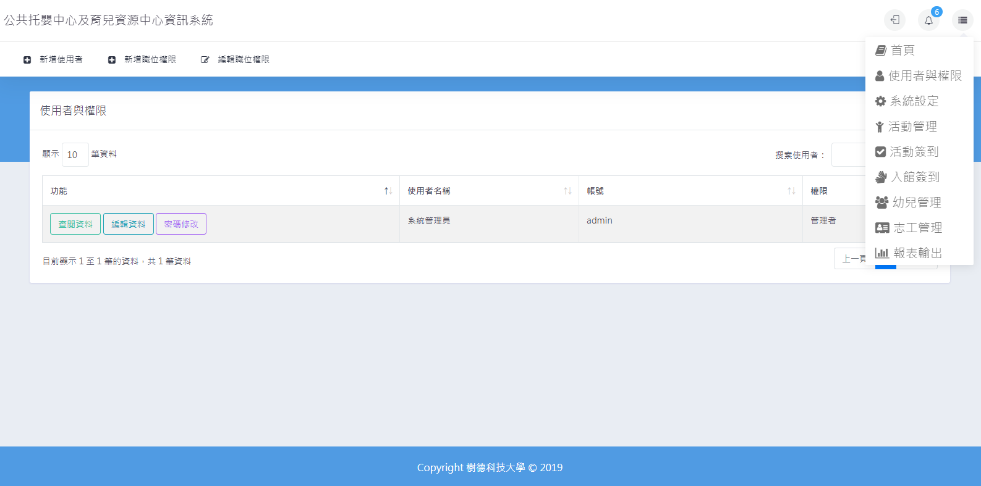
第一步
點選紅框處的「使用者與權限」，進入使用者與權限頁面，此頁面顯示使用者名稱、帳號及權限

Slide 4
第二步
點選紅框處的「新增使用者」，呼叫進入新增使用者頁面

Slide 5
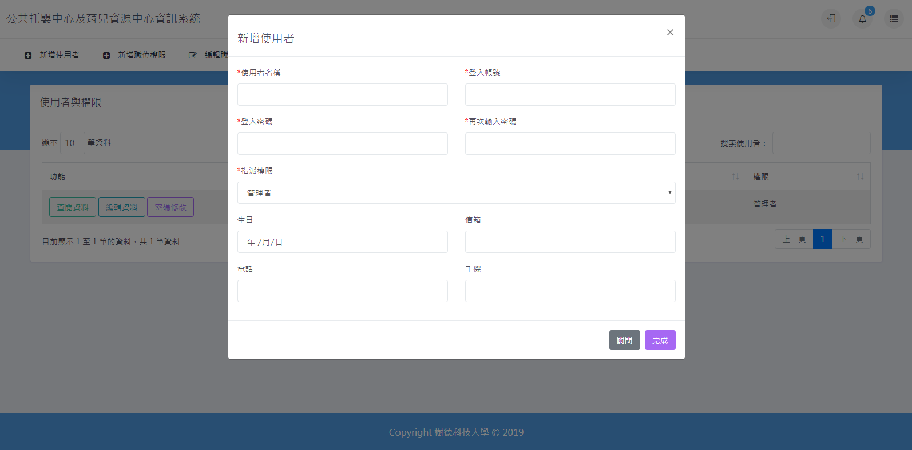
第三步
如圖所示，標註米字鍵為必填，所有資料皆可填寫，按下完成即可新增使用者

Slide 6
第四步
點選紅框處的「查閱資料」，進入查閱資料頁面

Slide 7
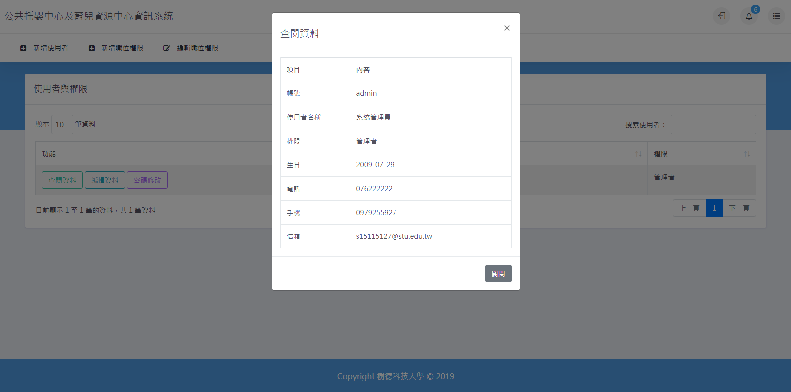
第五步
如圖所示，可查閱使用者基本資料

Slide 8
第六步
點選紅框處的「編輯資料」，進入編輯資料頁面

Slide 9
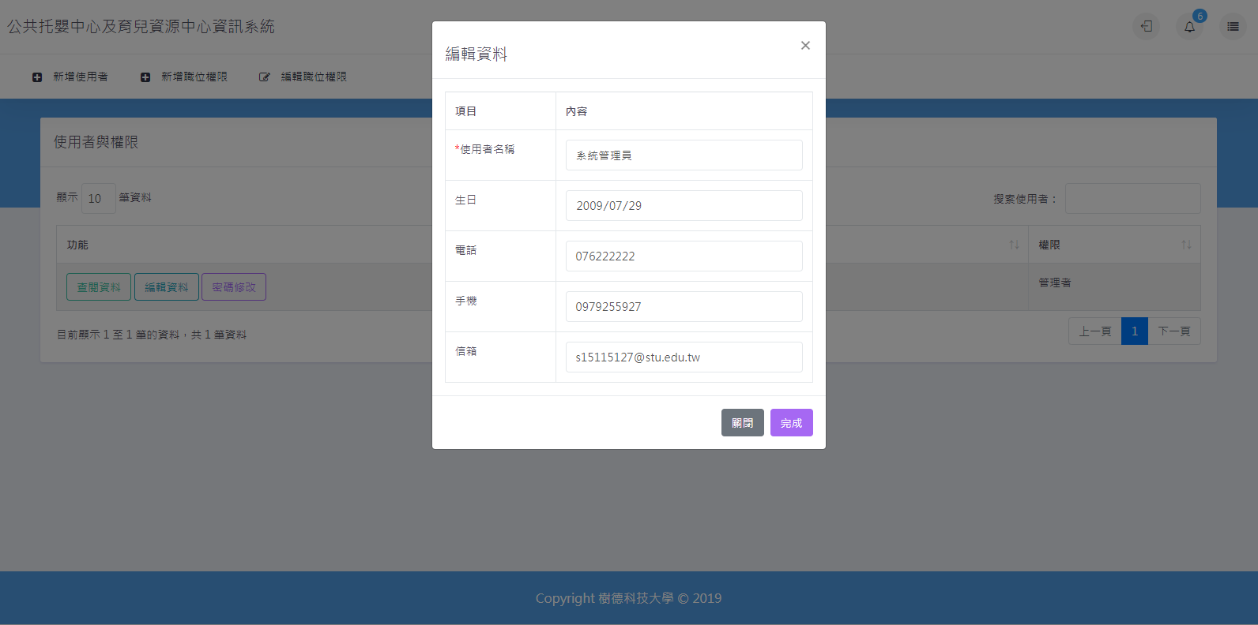
第五步
第七步
如圖所示，可查閱使用者基本資料
如圖所示，標註米字鍵為必填，可編輯使用者基本資料

Slide 10
第八步
點選紅框處的「密碼修改」，進入密碼修改頁面

Slide 11
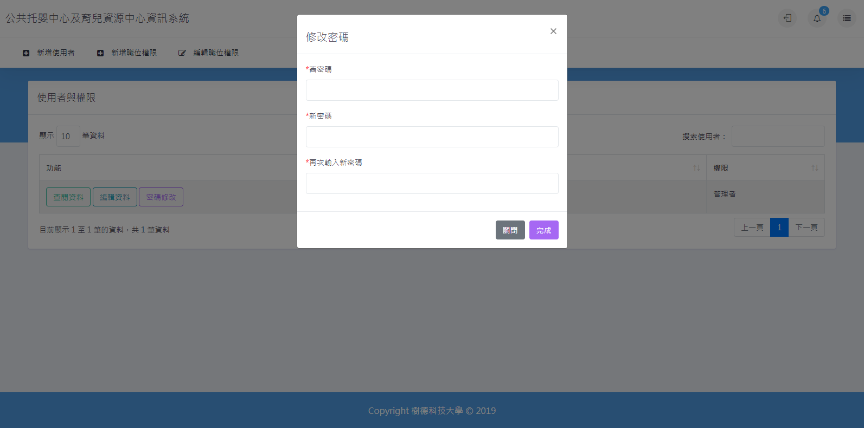
第九步
如圖所示，標註米字鍵為必填，填寫舊密碼並輸入新密碼

Slide 12
第十步
點選紅框處的「新增職位權限」，進入新增職位權限頁面

Slide 13
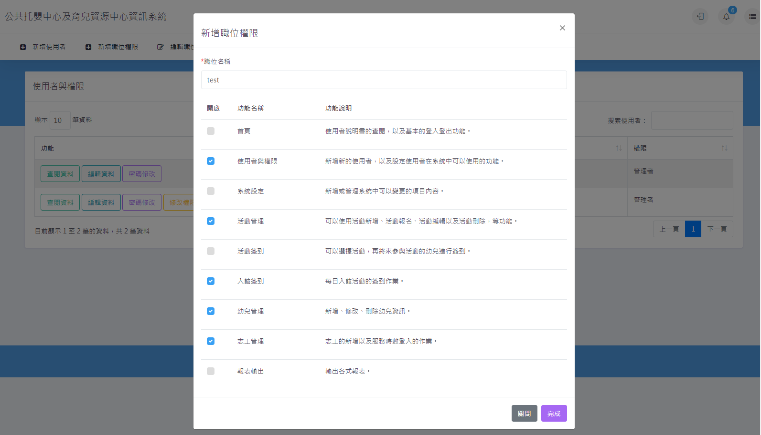
第十一步
如圖所示，填寫職位名稱並勾選欲新增職位權限之功能名稱，最後點選完成即可新增

Slide 14
第十二步
點選紅框處的「編輯職位權限」，進入編輯職位權限頁面

Slide 15
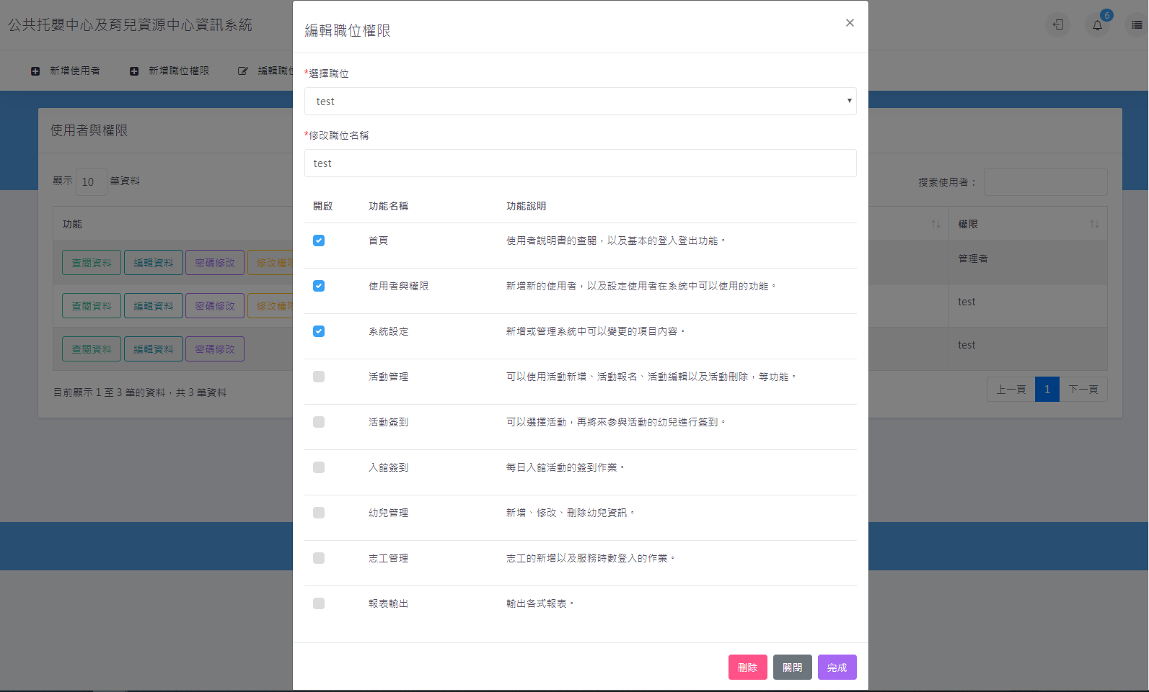
第十三步
點選選擇職位，修改職位名稱，並勾選欲編輯功能名稱，最後點選完成即可變更

Slide 16
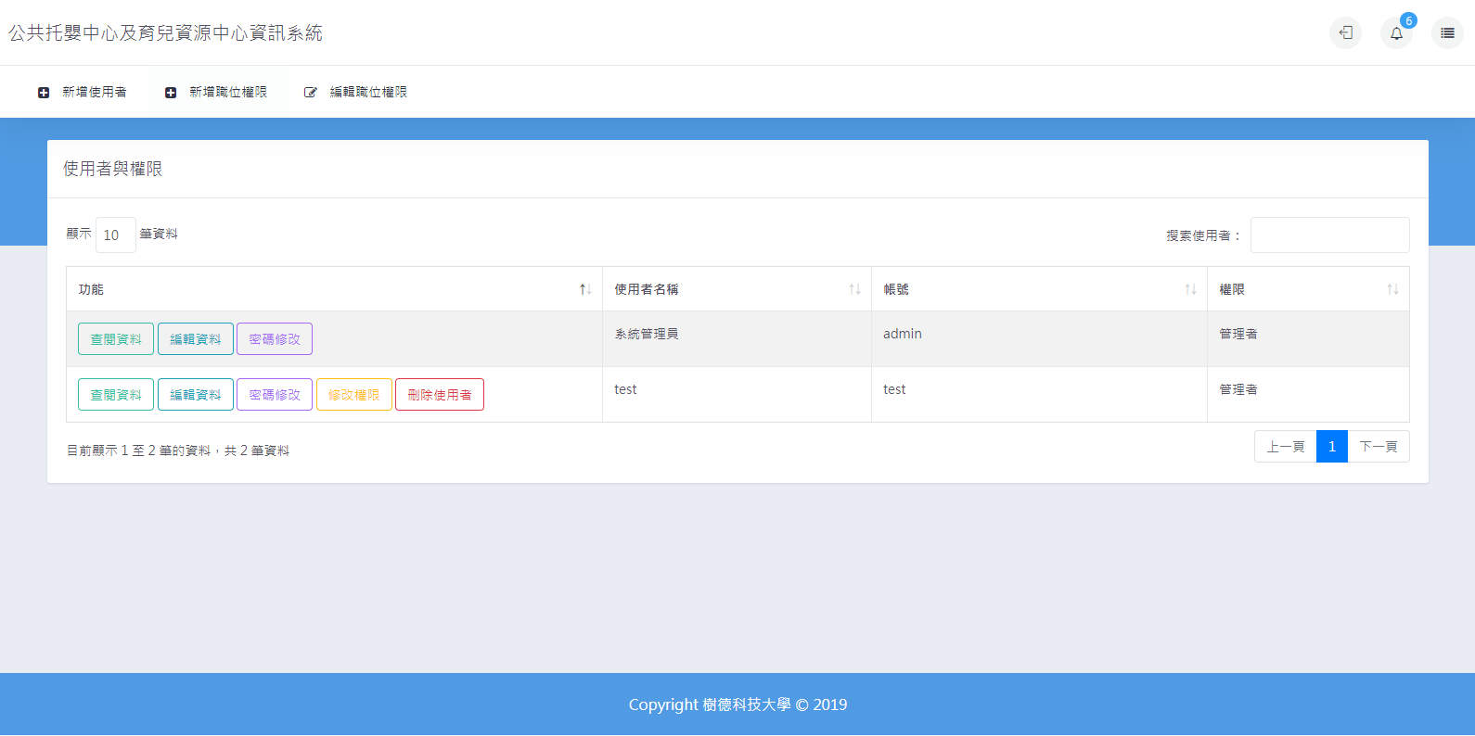
第十四步
點選紅框處的「修改權限」，進入修改權限頁面

Slide 17
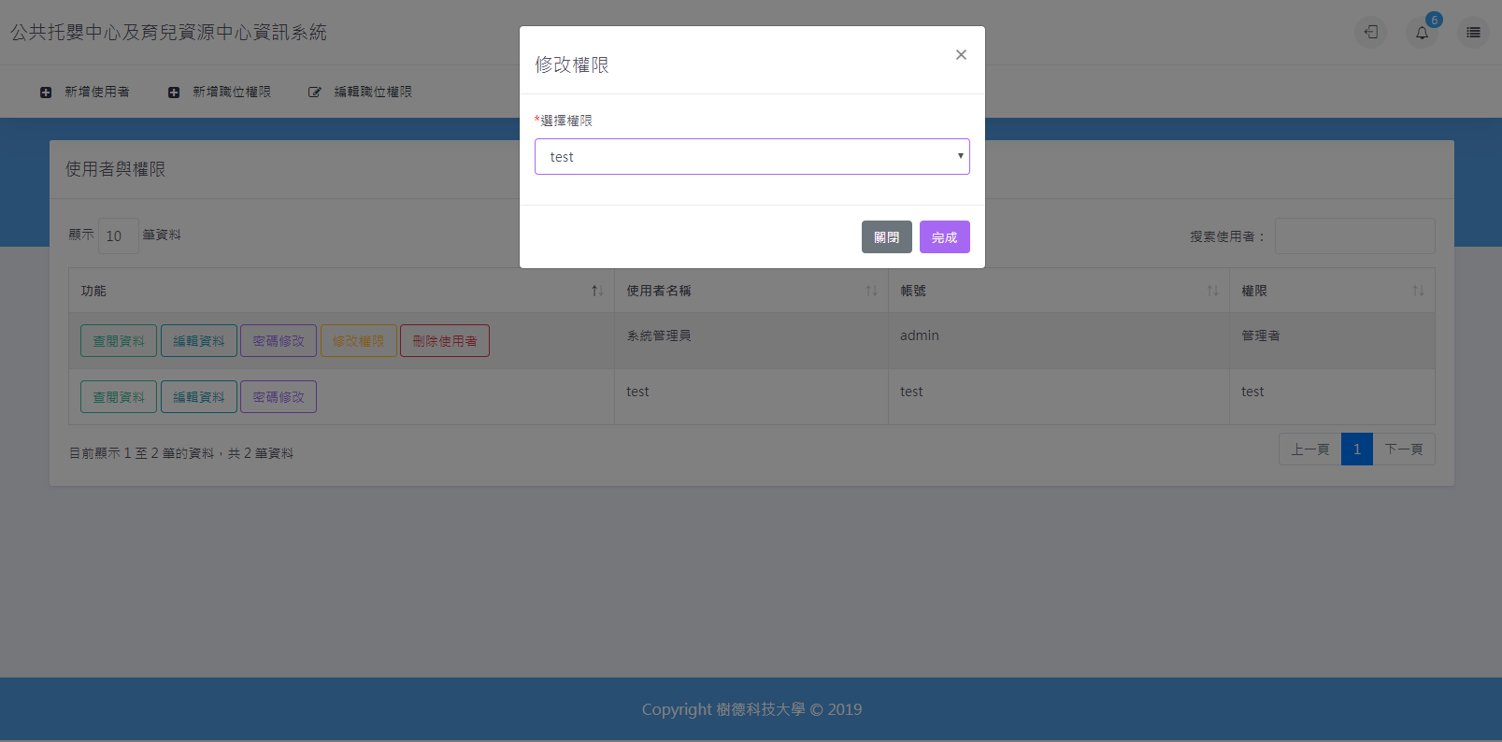
第十五步
如圖所示，可選擇權限進行變更

Slide 18
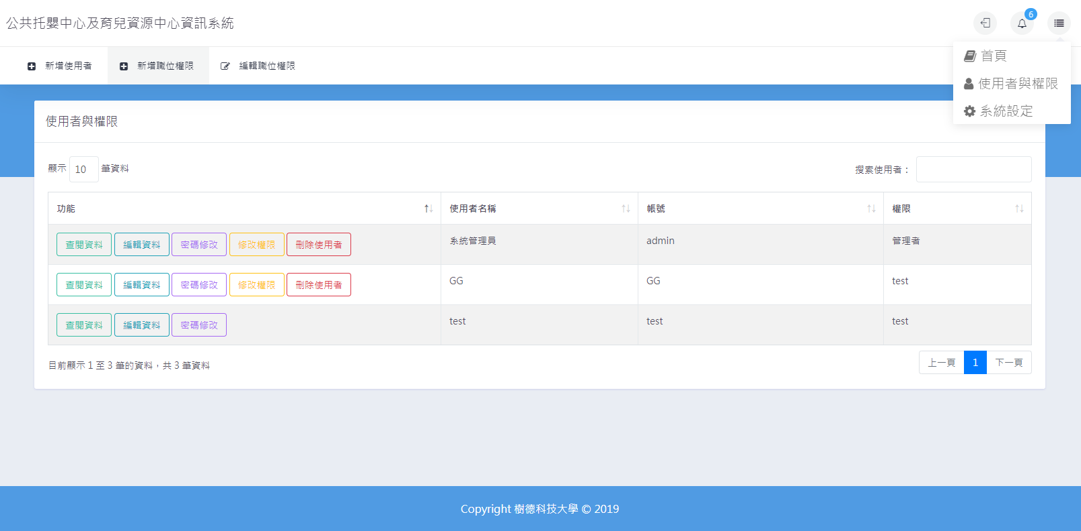
第十六步
如圖所示，修改權限後的使用者帳號，其功能將被限制

Slide 19
第十七步
點選紅框處的「刪除使用者」，進入刪除使用者頁面

Slide 20
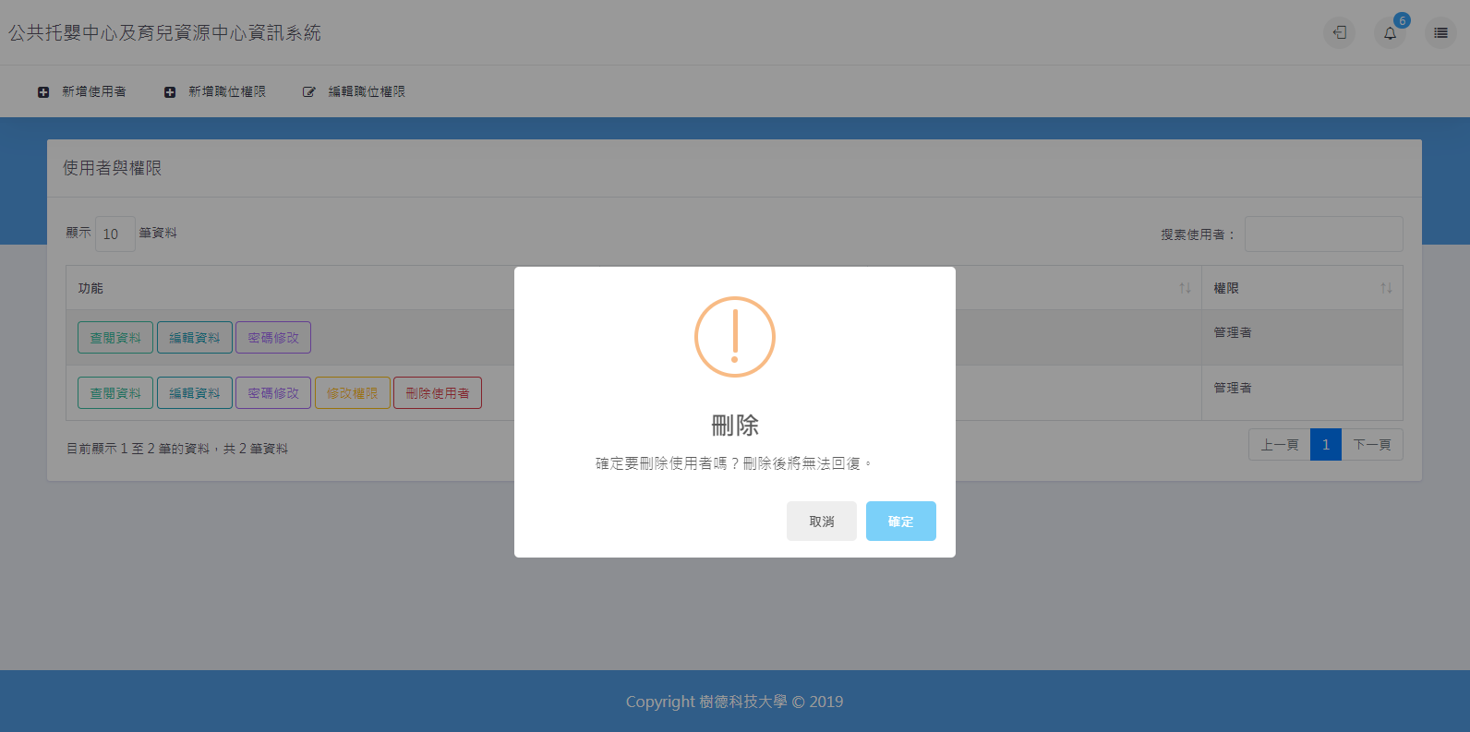
第十二步
第十八步
點選紅框處的「刪除使用者」，進入刪除使用者頁面
如圖所示，點選確定即可刪除使用者

Slide 21
二、系統設定

Slide 22
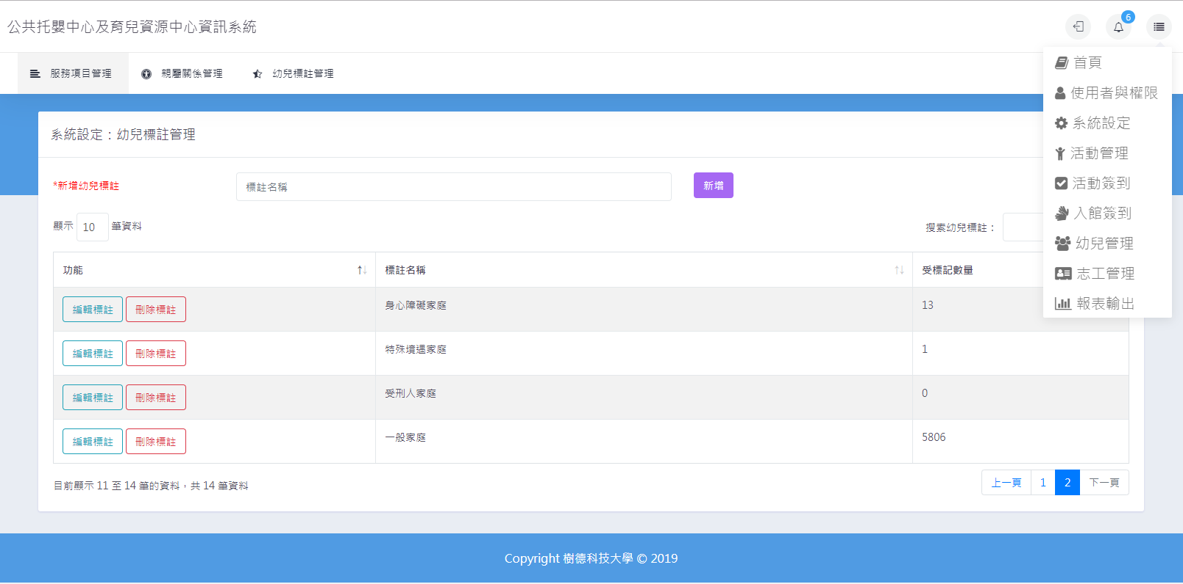
第一步
點選紅框處的「系統設定」 ，進入系統設定頁面，

Slide 23
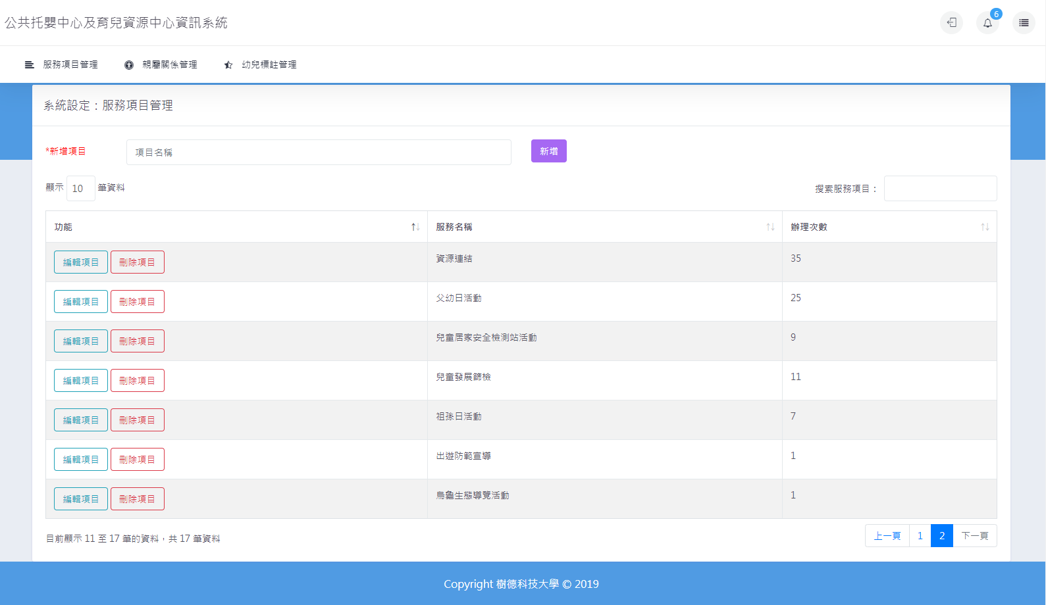
第二步
點選紅框處的「服務項目管理」 ，進入服務項目管理頁面，此頁面顯示所有服務項目及每個項目辦理次數

Slide 24
第三步
在紅框處填寫項目名稱，按下新增，即可新增新的服務項目。

Slide 25
第四步
點選紅框處的「編輯項目」 ，進入編輯項目頁面

Slide 26
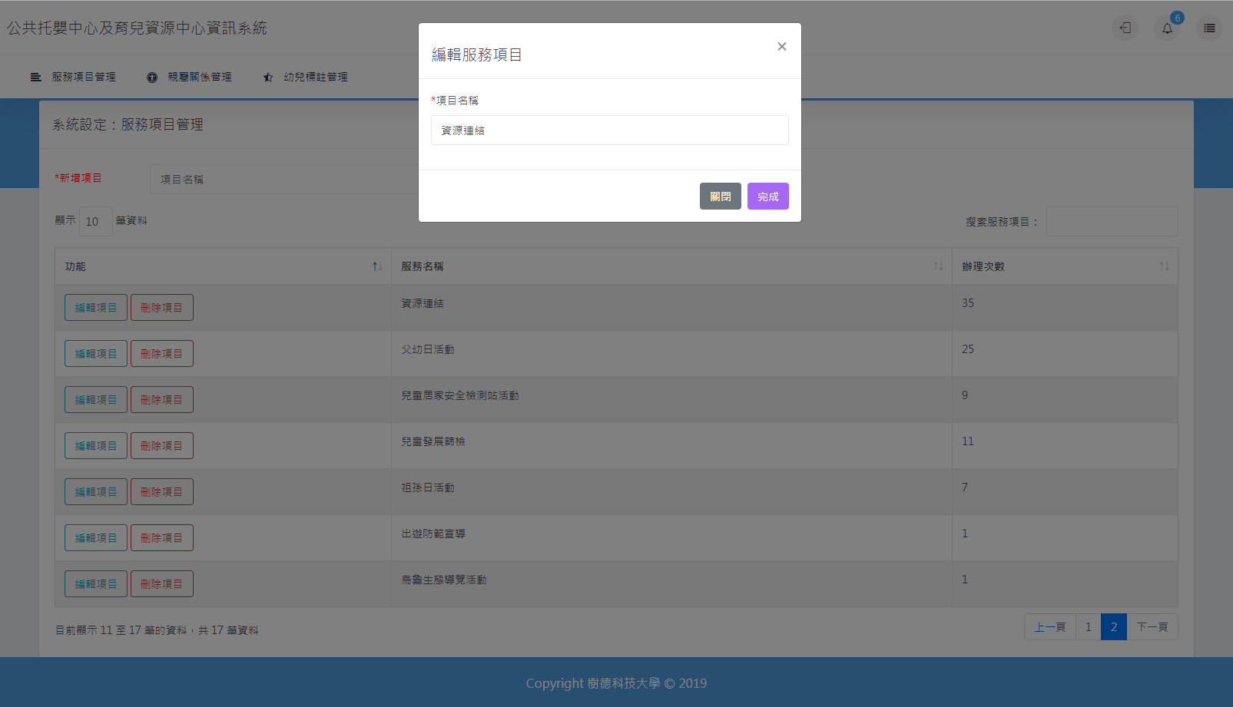
第五步
在紅框處編輯填寫項目名稱 ，按下完成鍵，即可編輯成功

Slide 27
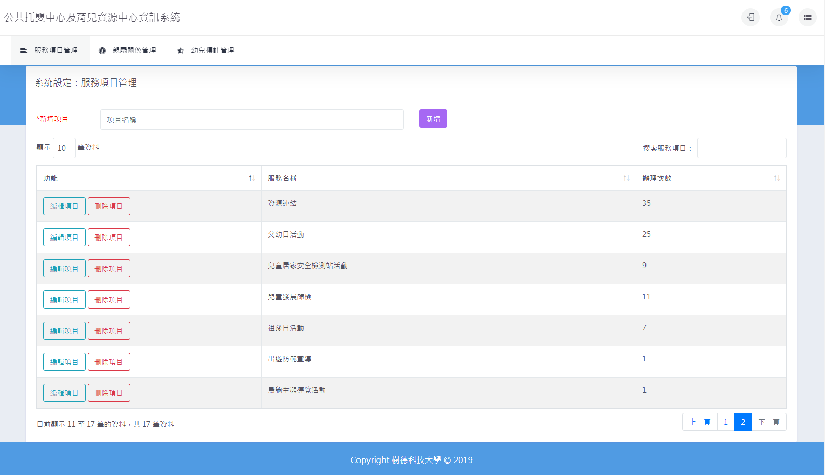
第六步
點選紅框處的「刪除項目」 ，進入刪除項目頁面

Slide 28
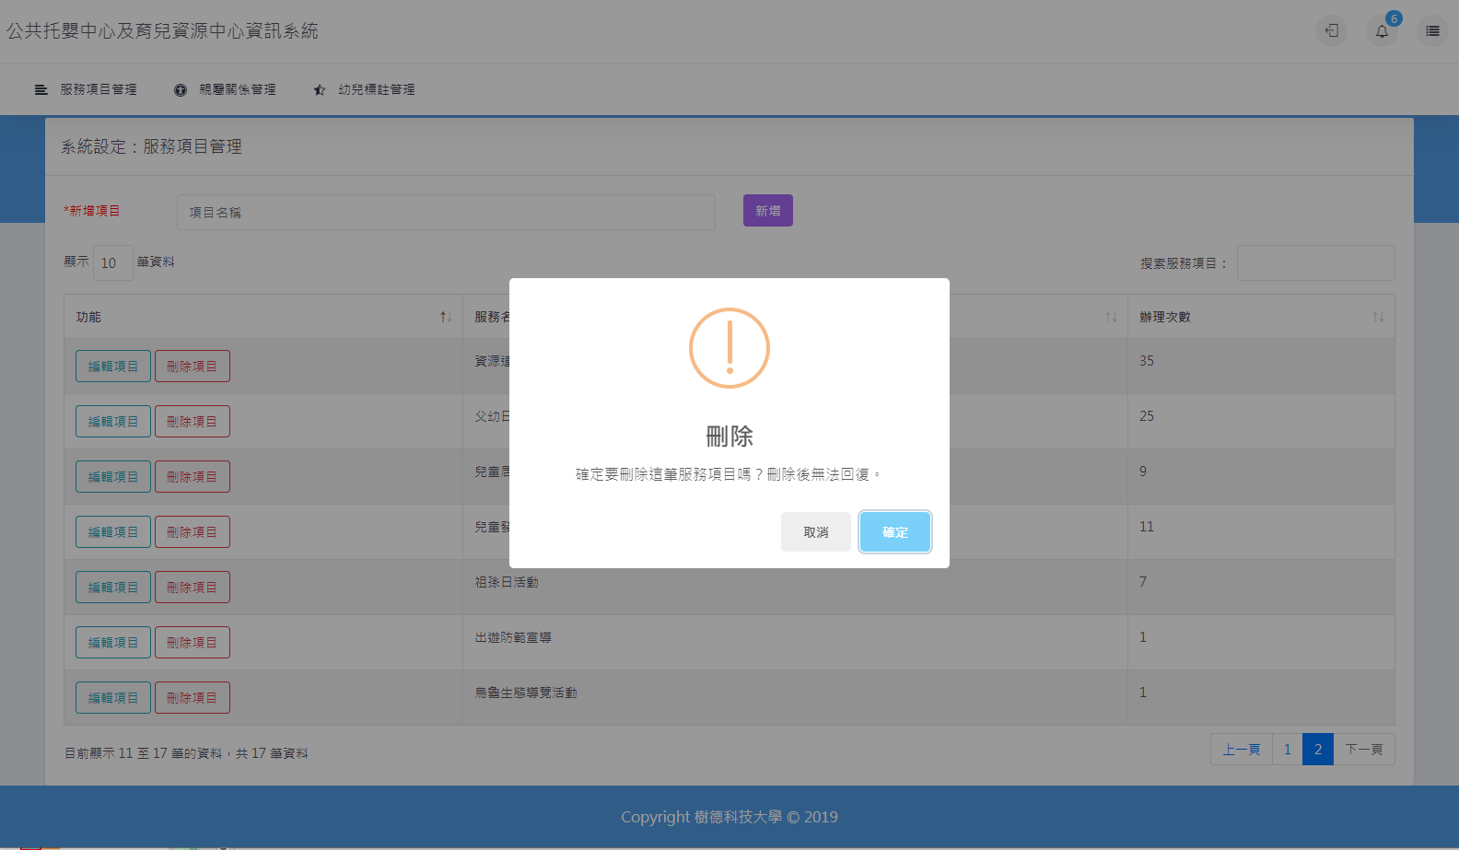
第七步
如圖所示，點選確定即可刪除此服務項目

Slide 29
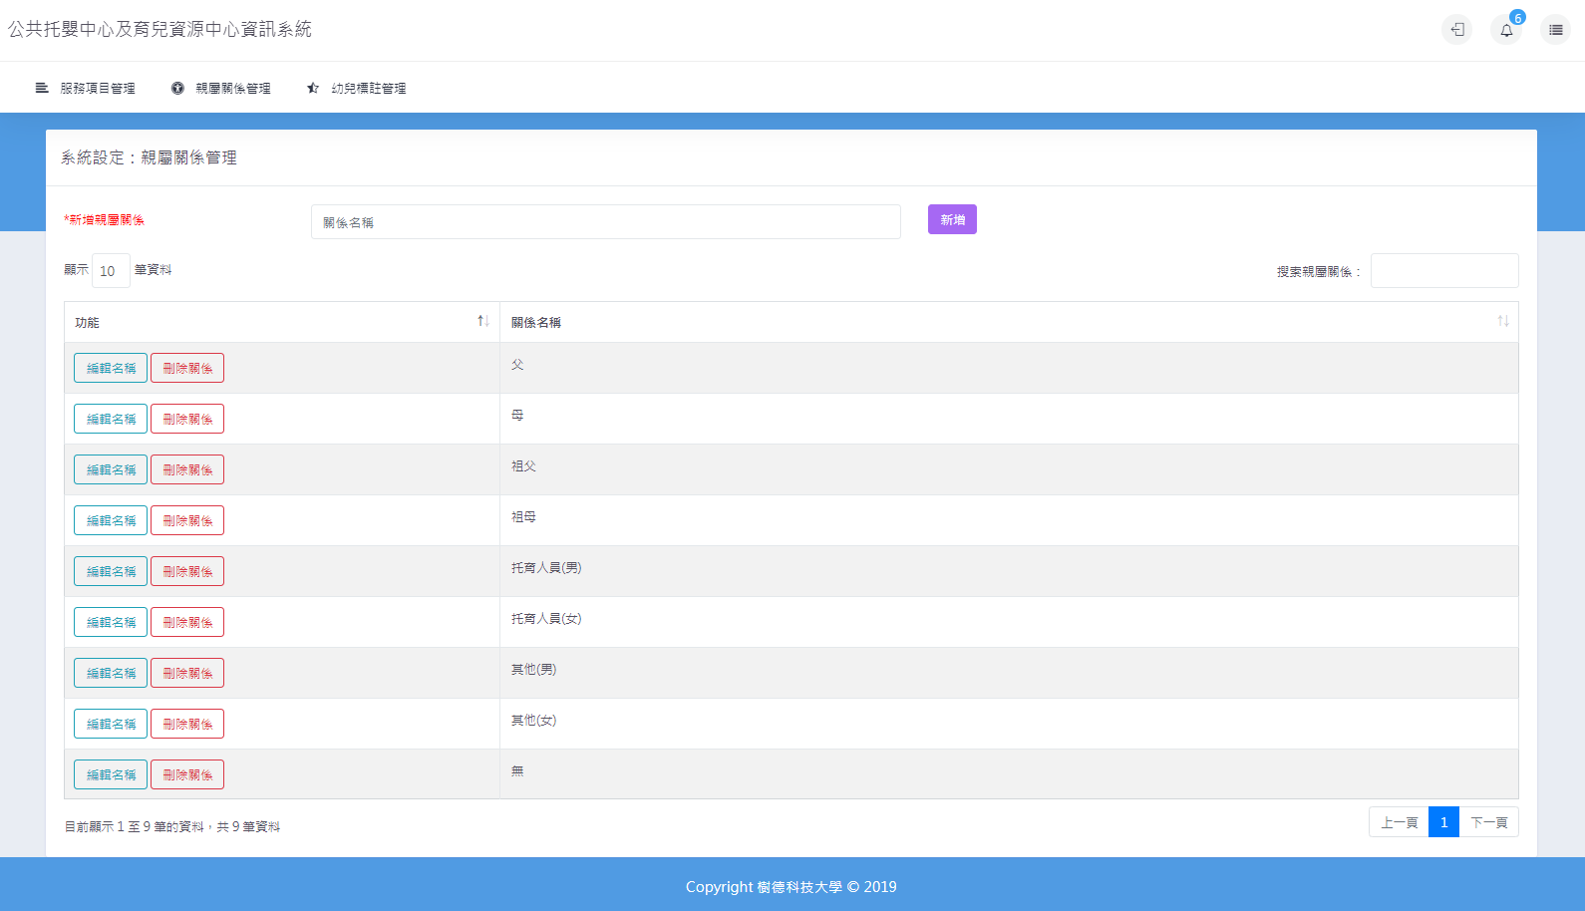
第八步
點選紅框處的「親屬關係管理」 ，進入新屬關係管理頁面，此頁面顯示所有親屬關係名稱

Slide 30
第一步
在紅框處填寫關係名稱，按下新增，即可新增新的親屬關係。

Slide 31
第九步
點選紅框處的「編輯名稱」 ，進入編輯名稱頁面

Slide 32
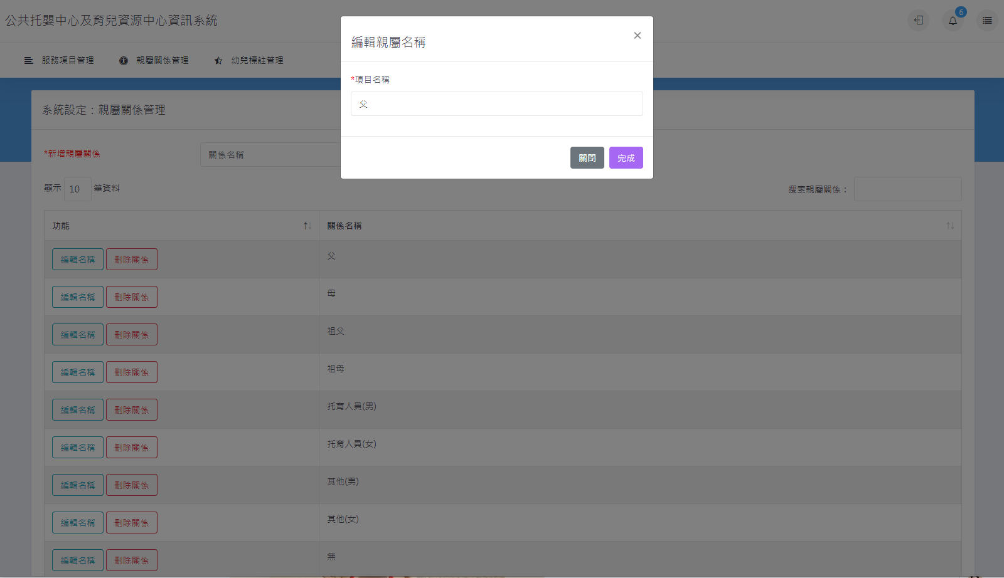
第十步
在紅框處編輯填寫親屬關係項目名稱 ，按下完成，即可編輯成功

Slide 33
第十一步
點選紅框處的「刪除項目」 ，進入刪除項目頁面

Slide 34
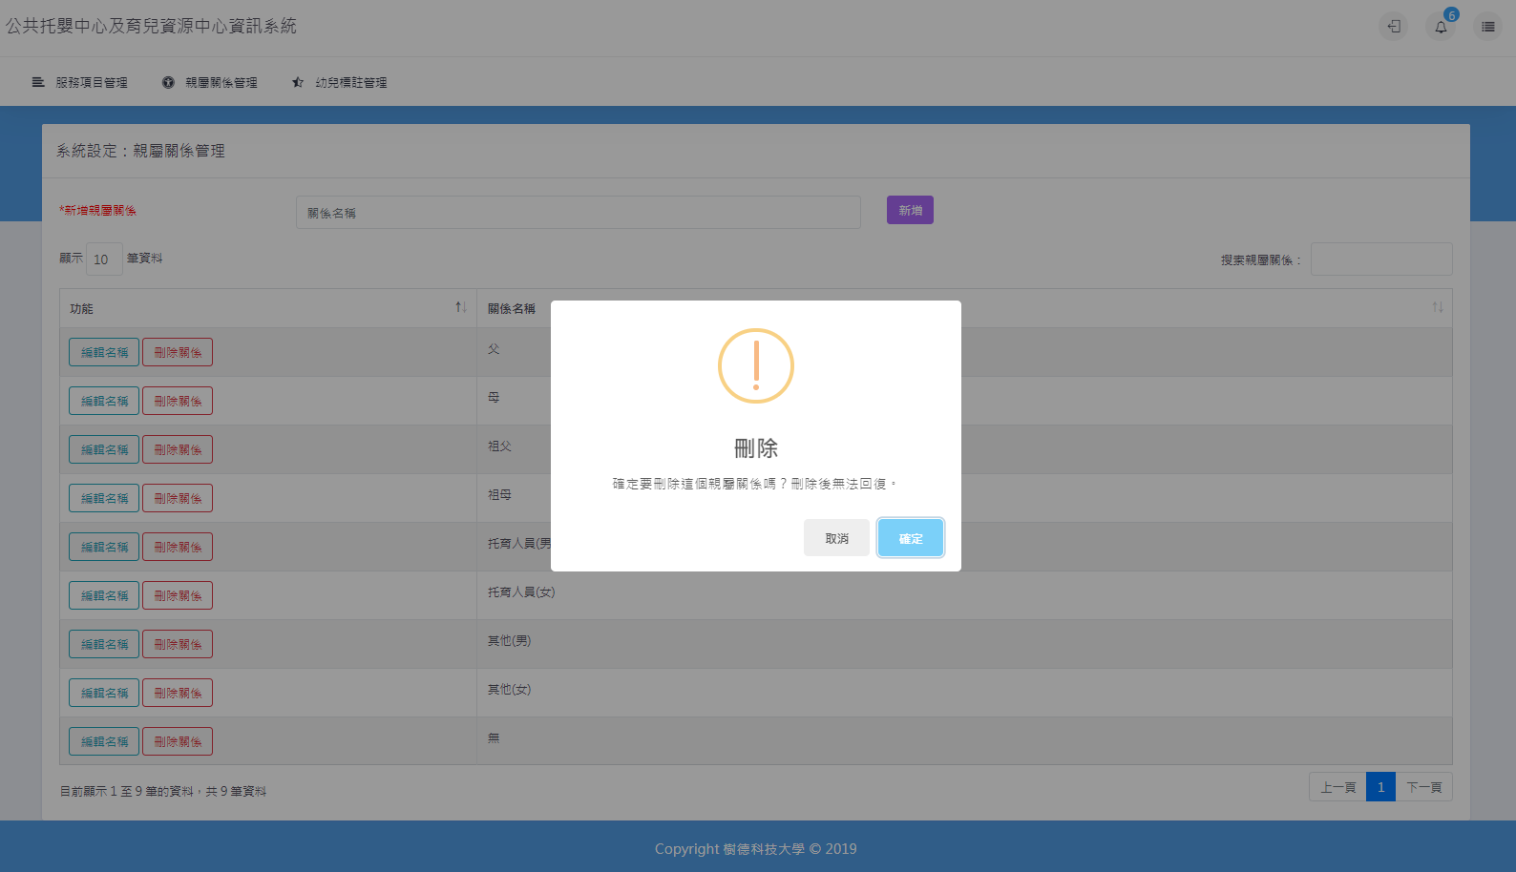
第十二步
如圖所示，點選確定即可刪除此新屬關係

Slide 35
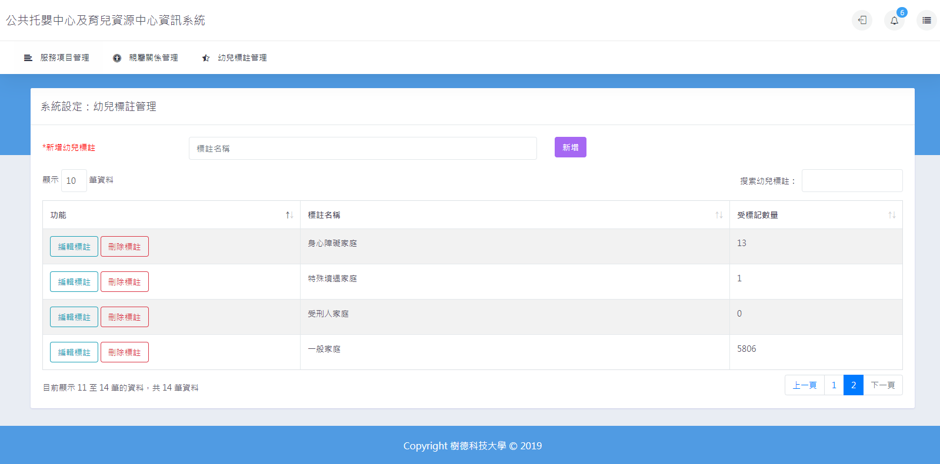
第十三步
點選紅框處的「幼兒標註管理」 ，進入幼兒標註管理頁面，此頁面顯示所有標註名稱和受標記數量

Slide 36
第十四步
在紅框處填寫新的標註名稱，按下新增，即可新增新的幼兒標註。

Slide 37
第十五步
點選紅框處的「編輯標註」 ，進入編輯標註頁面

Slide 38
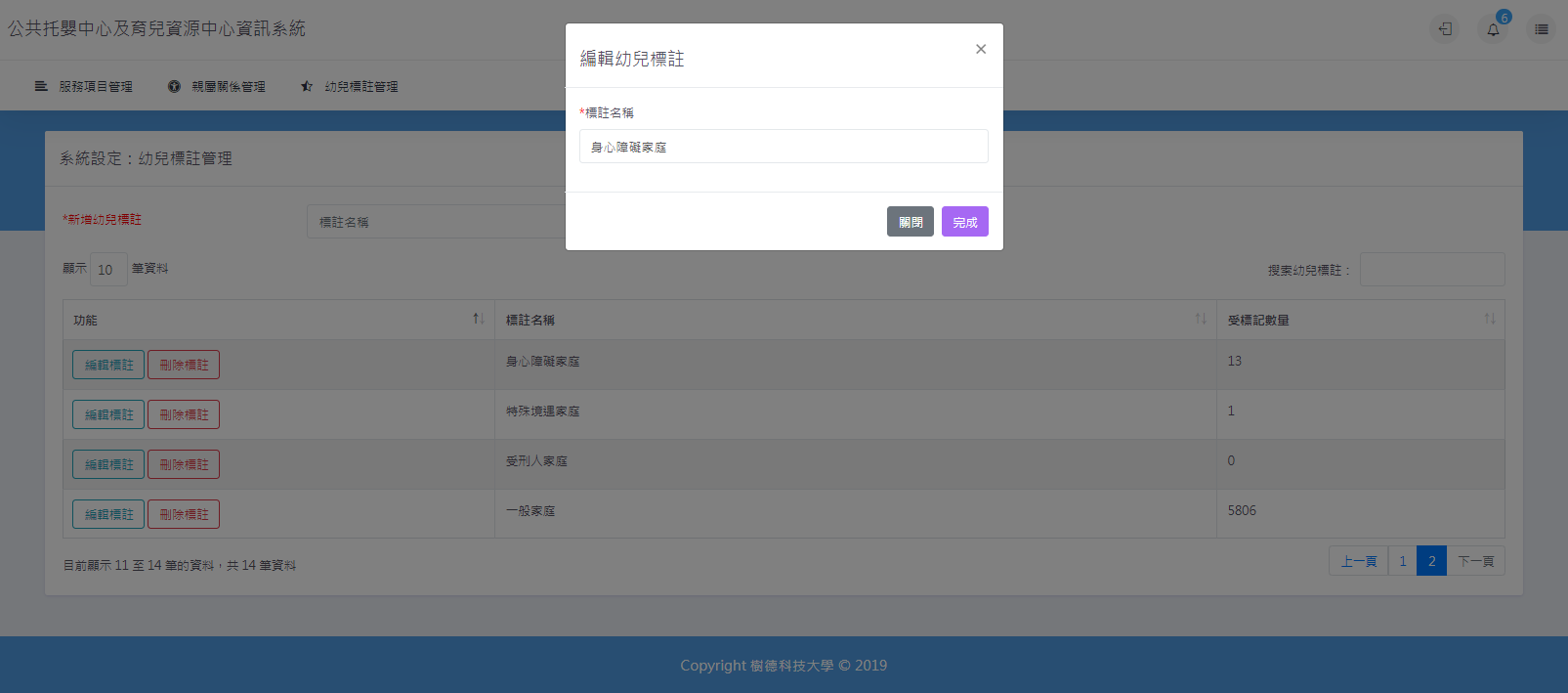
第十六步
在紅框處編輯填寫幼兒標註名稱 ，按下完成，即可編輯成功

Slide 39
第十七步
點選紅框處的「刪除標註」 ，進入刪除標註頁面

Slide 40
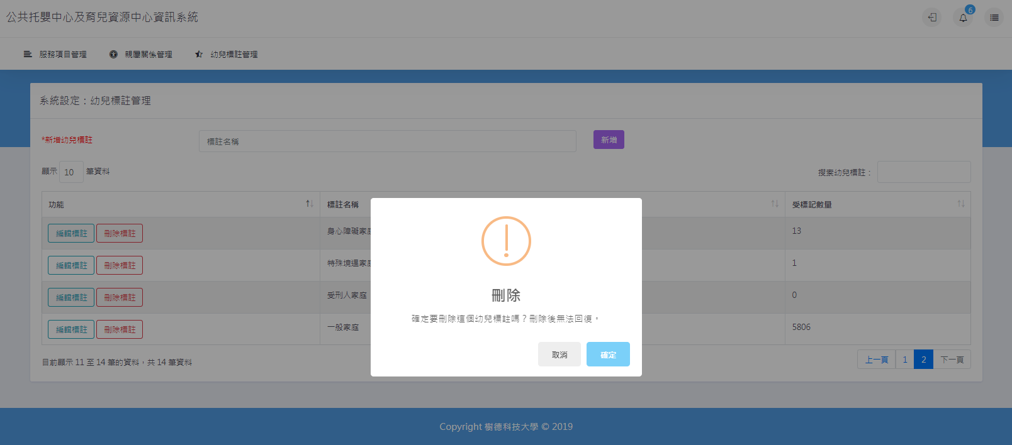
第十八步
如圖所示，點選確定即可刪除此標註

Slide 41
三、活動管理 新增、編輯、刪除、管理活動

Slide 42
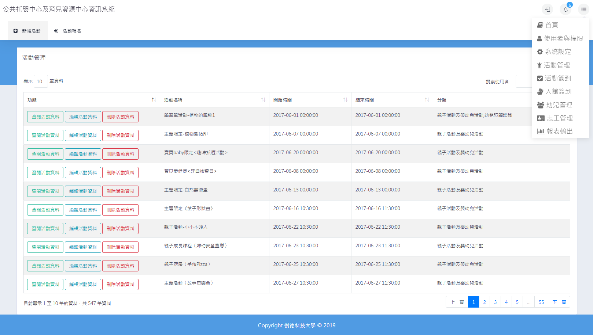
第一步
點選紅框處的「活動管理」 ，進入活動管理頁面，此頁面顯示所有的活動名稱、時間段及活動項目種類

Slide 43
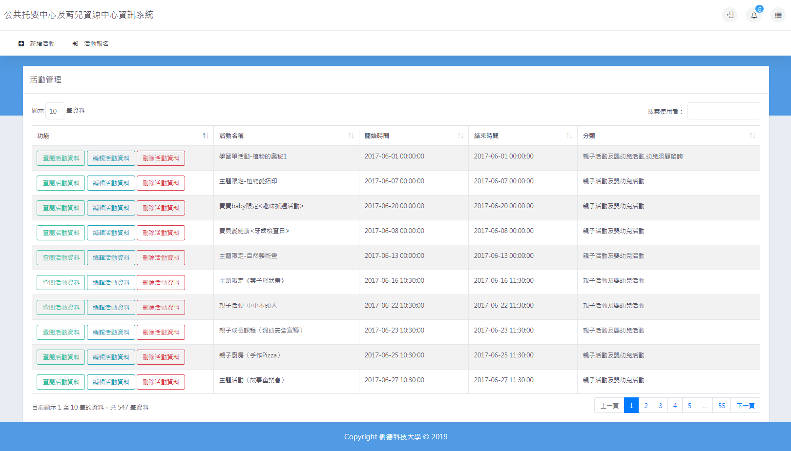
第二步
點選紅框處的「新增活動」，進入新增活動頁面

Slide 44
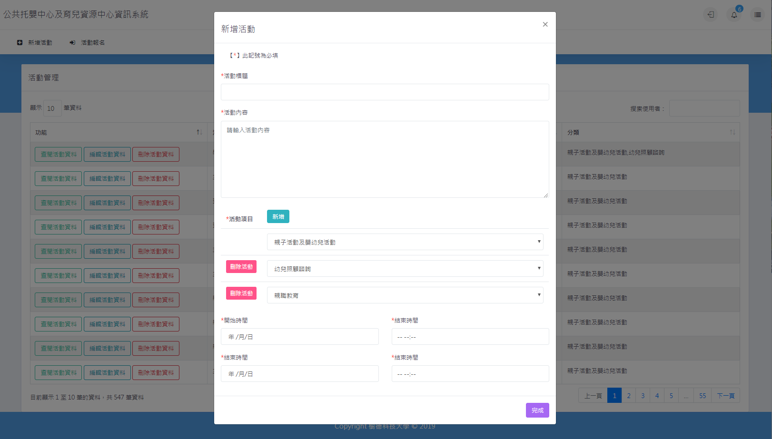
第三步
如圖所示，標註米字鍵為必填，所有資料皆可填寫， 紅框處可新增、刪除多個活動項目

Slide 45
第四步
點選紅框處的「查閱活動資料」，進入查閱活動資料頁面

Slide 46
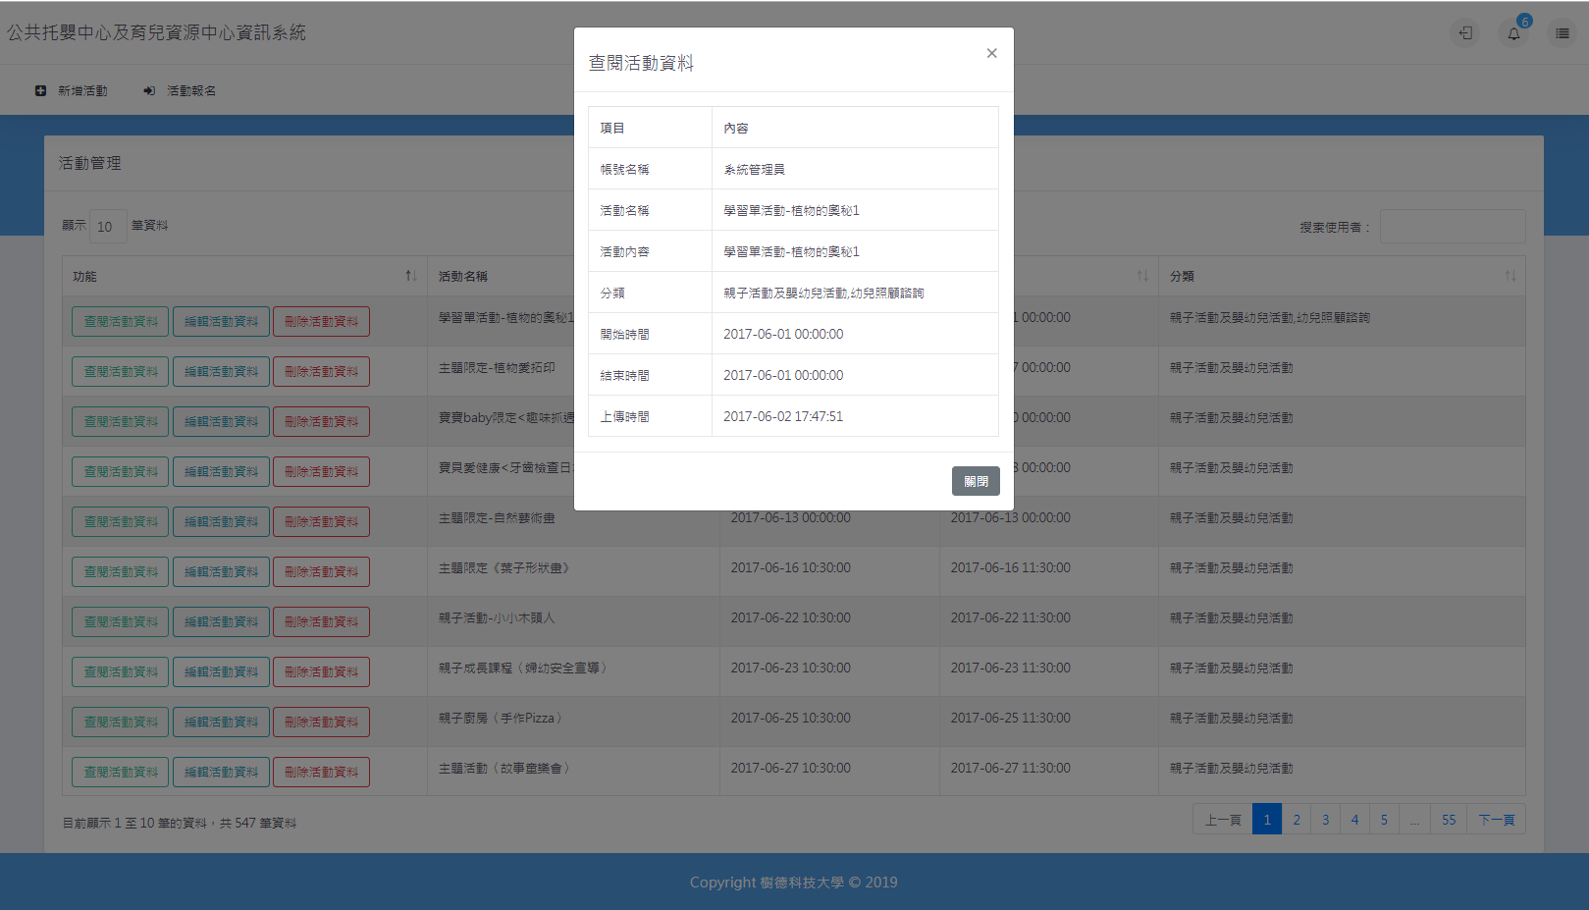
第五步
如圖所示，顯示查閱活動資料

Slide 47
第六步
點選紅框處的「修改按鈕」，顯示活動修改頁面

Slide 48
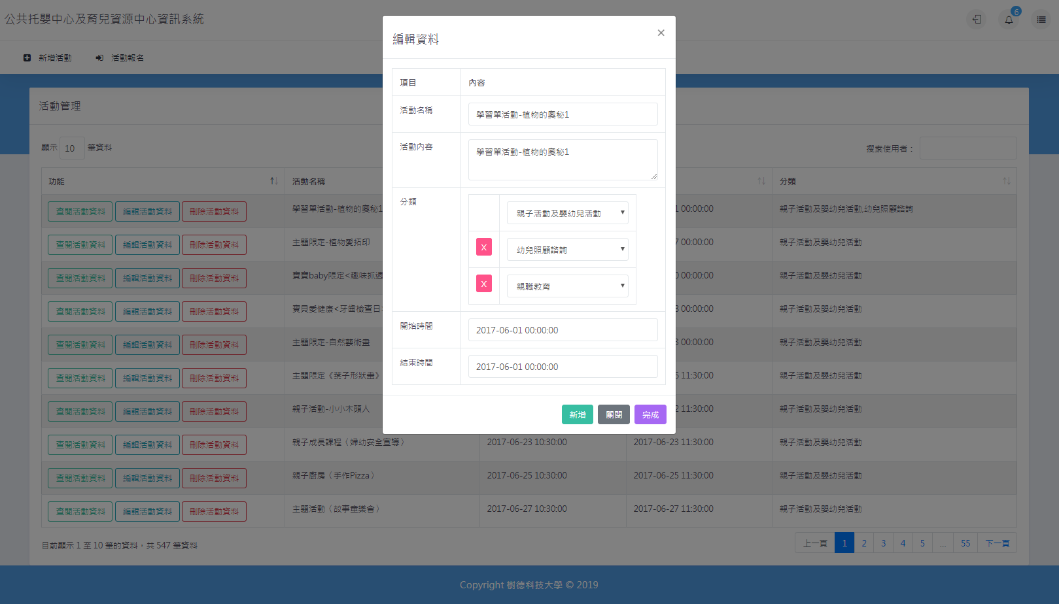
第七步
如圖所示，所有資料皆可修改，按新增鈕可以新增活動項目，按下X則可做刪除活動項目，按下完成後，即可編輯成功

Slide 49
第八步
點選紅框處的「刪除活動資料」，進入刪除活動資料頁面

Slide 50
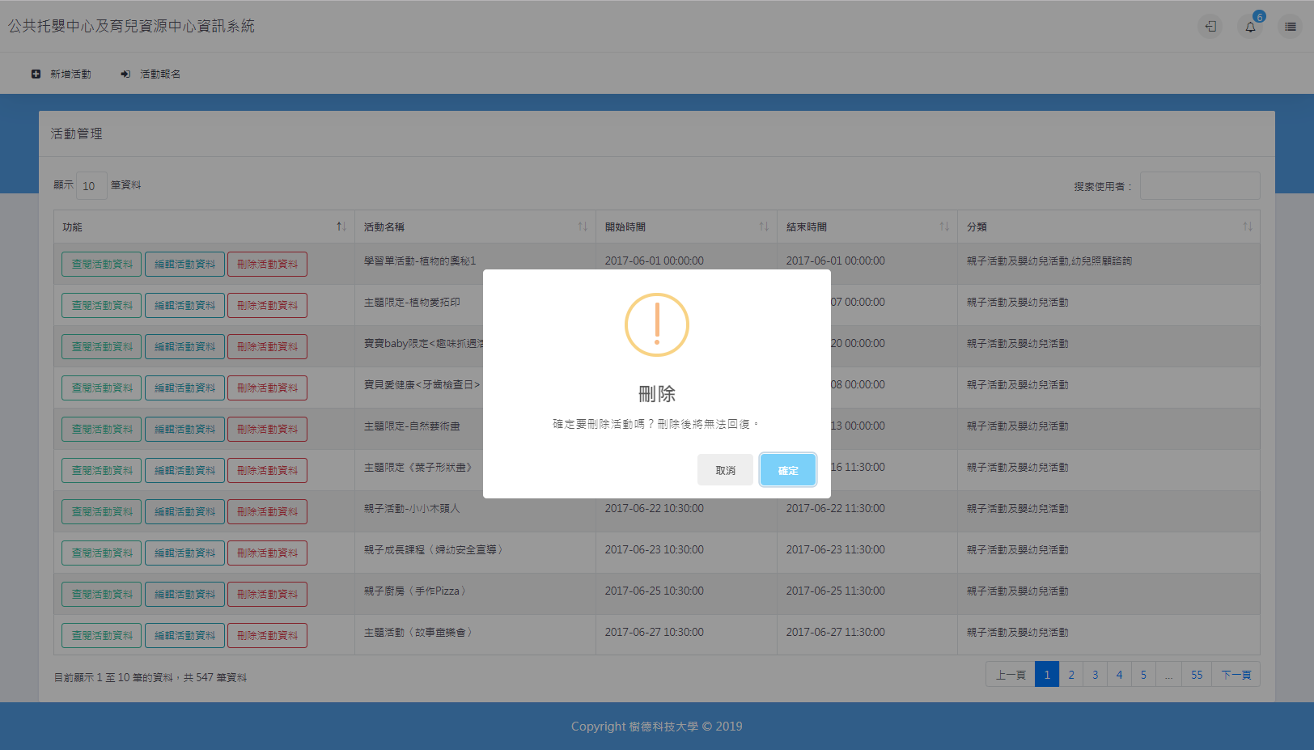
第九步
如圖所示，按下確定後即可刪除此活動

Slide 51
四、活動報名 活動前的幼兒的報名

Slide 52
第一步
點選紅框處的「活動管理」 ，進入活動管理頁面，此頁面顯示所有的活動名稱、時間段及活動項目種類

Slide 53
第二步
進入活動管理頁面，點選紅框處的「活動報名」，進入活動報名頁面

Slide 54
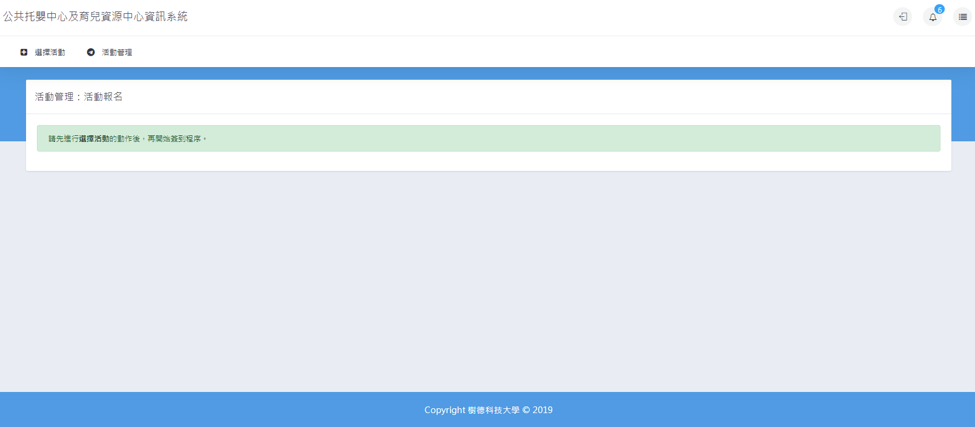
第二步
第三步
此畫面將自動載入活動資料，可以任意修改編輯活動
點選紅框處的「選擇活動」，進入選擇活動頁面

Slide 55
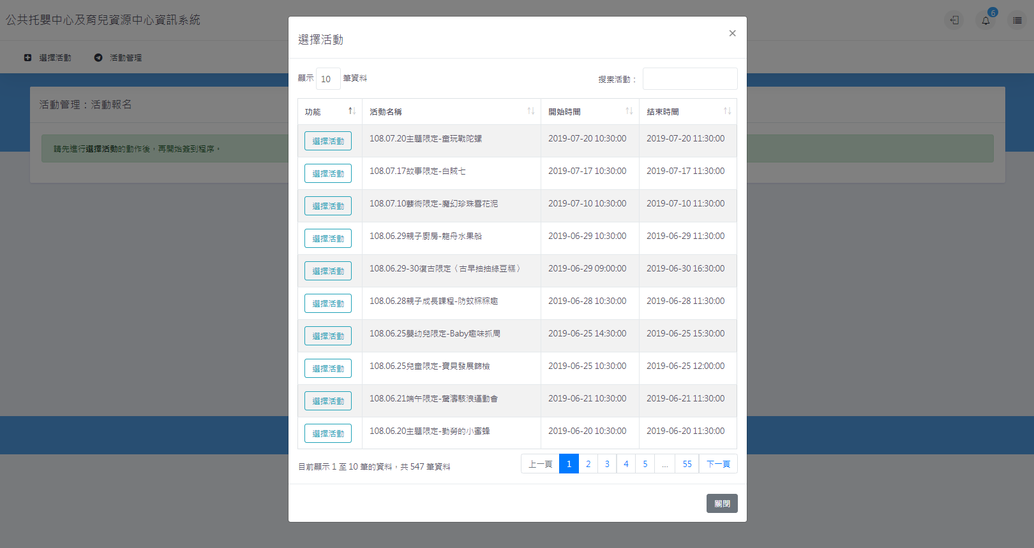
第二步
此畫面將自動載入活動資料，可以任意修改編輯活動
第四步
進入後點選要的活動，如紅框處的「選擇活動」，進入活動報名頁面

Slide 56
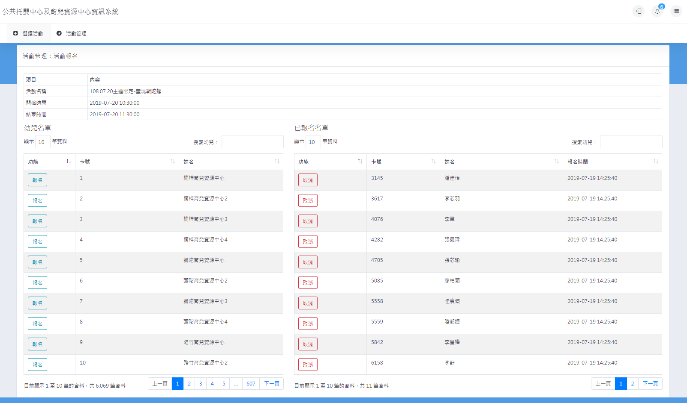
第五步
1. 系統顯示活動名稱及開始和結束時間。
2. 左方為幼兒名單總表，可以點需要報名的幼兒。
3. 按下報名，該名幼兒會移動到右邊，表示報名成功。
4. 按下取消則會回到左方幼兒名單總表。

Slide 57
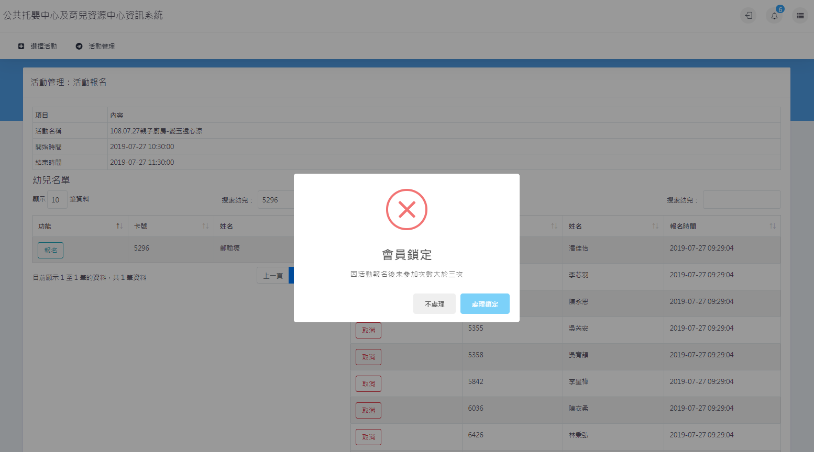
第六步
如圖所示，幼兒報名活動時有可能會被鎖定，此時可以選擇是否要進行處理。點選處理鎖定能夠直接處理會員的鎖定狀態。鎖定功能的操作方式請見「第七章-13~16」。

Slide 58
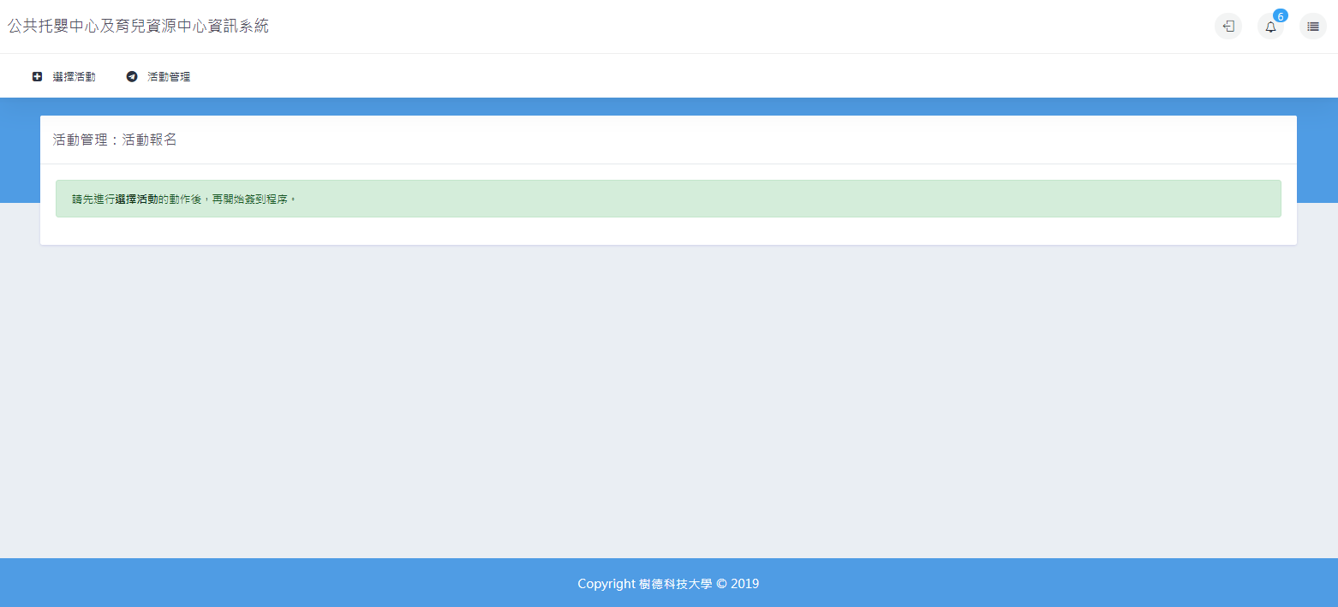
第七步
點選紅框處的「活動管理」，即可回到活動管理頁面

Slide 59
五、活動簽到 活動中的幼兒簽到

Slide 60
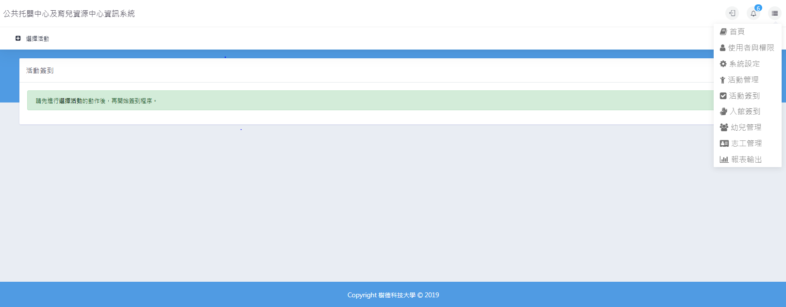
第一步
點選紅框處的「活動簽到」，進入活動簽到頁面

Slide 61
第二步
點選紅框處的「選擇活動」，進入選擇活動頁面

Slide 62
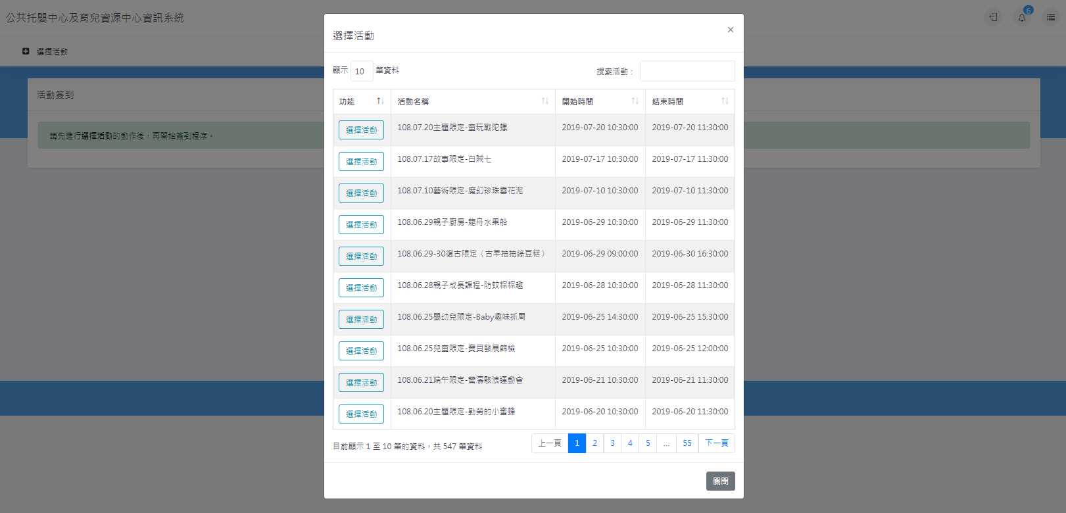
第三步
點選想要的活動，如紅框處的「選擇活動」，進入活動簽到頁面

Slide 63
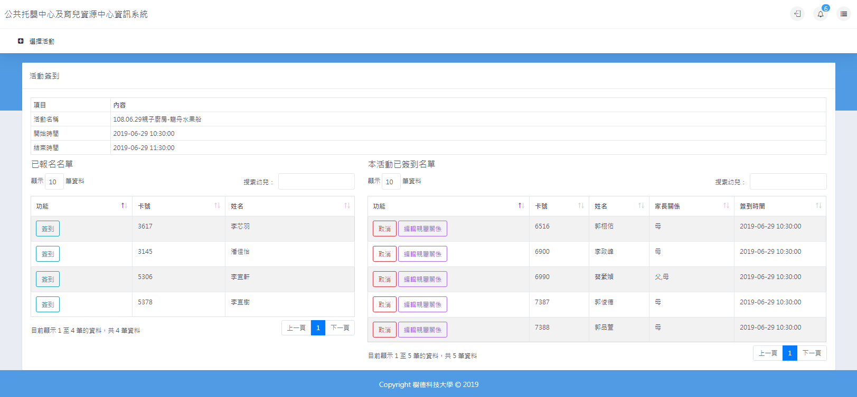
第四步
1. 系統將顯示活動名稱及開始和結束時間。
2. 左方為已報名幼兒名單，必須經過報名才會出現。
3. 點選要簽到的幼兒，按下簽到，此幼兒會移動到右方的
已簽到，表示簽到成功。
4. 按下取消則會回到左方。

Slide 64
第五步
點選紅框處的「編輯親屬關係」，進入編輯陪伴關係親屬關係頁面

Slide 65
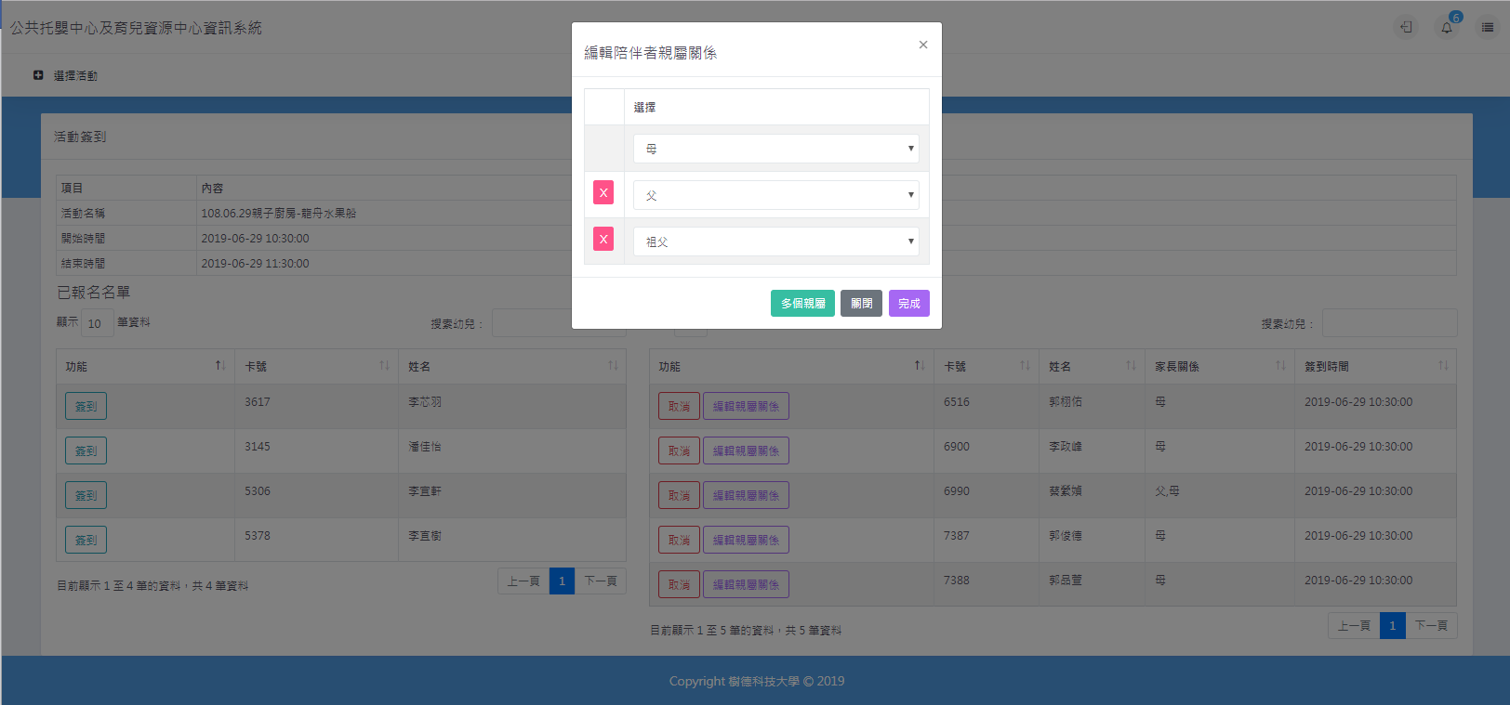
第六步
如圖所示，點擊多個親屬，可新增其他的親屬關係，在紅框處點選可選擇其他親屬關係，按下完成，即可編輯成功

Slide 66
六、入館簽到 每日的入館活動的紀錄。

Slide 67
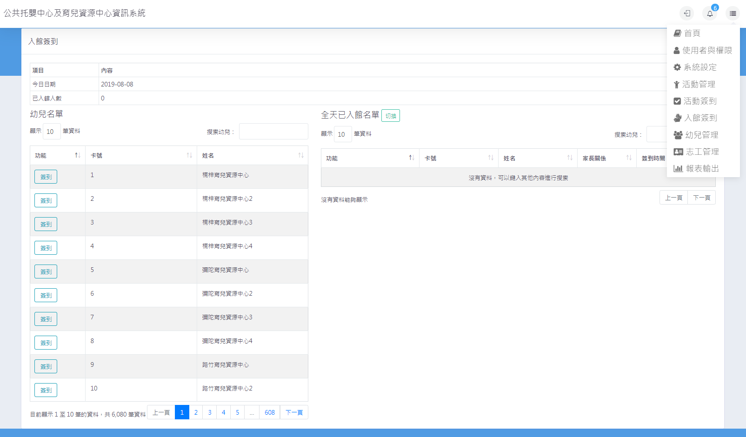
第一步
點選紅框處的「入館簽到」，進入入館簽到頁面，此頁面顯示今日日期和已入館人數

Slide 68
第二步
點選紅框處的「切換」，可切換右邊名單為全天、上午和下午的入館名單

Slide 69
第三步
切換好全天、上午或下午的已入館名單後，點選紅框處的「簽到」，進入簽到頁面選擇陪伴者親屬關係。

Slide 70
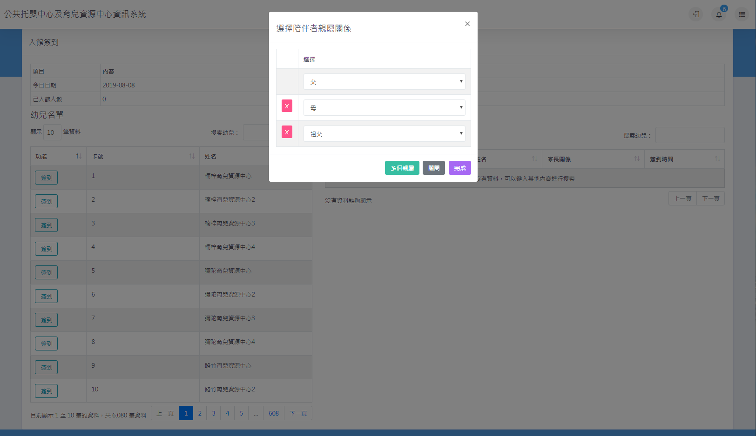
第四步
如圖所示，此頁面點選紅框處可新增其他陪伴者親屬關係，按下X鈕可刪除親屬關係，按下完成，即可新增完成。

Slide 71
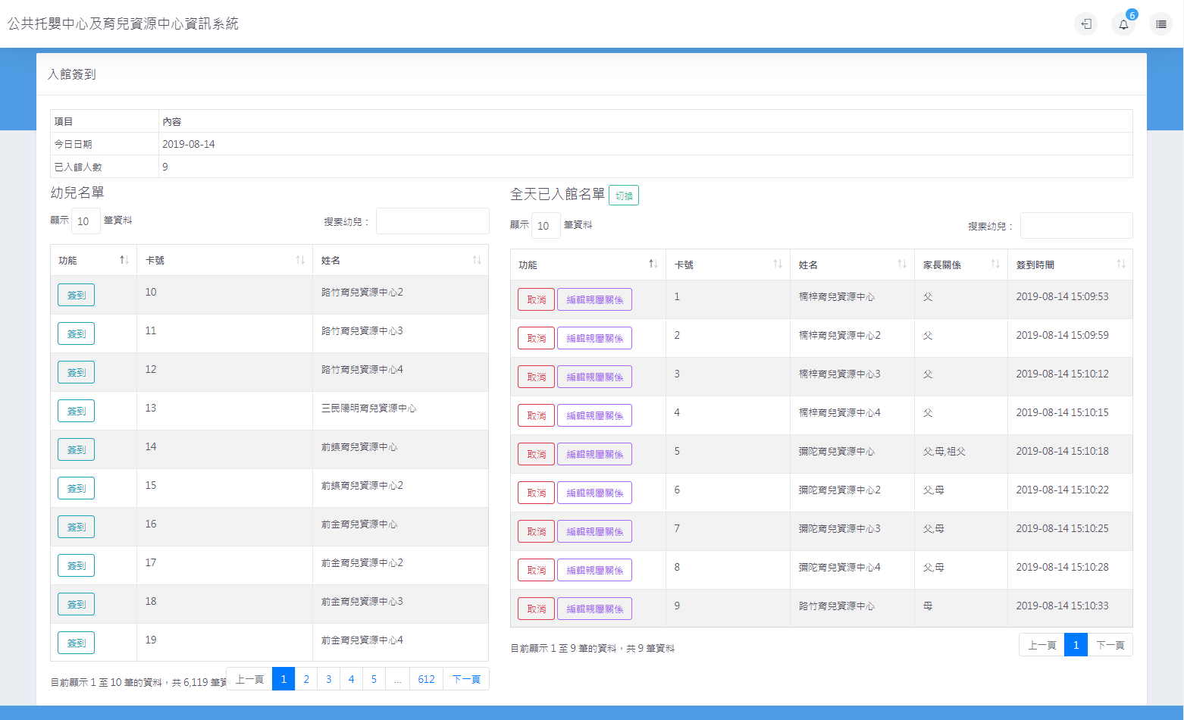
第五步
如圖所示，左邊為幼兒簽到未入館名單，右邊為已簽到名單，點選紅色方框，進入編輯陪伴者親屬關係，可變更家長關係。

Slide 72
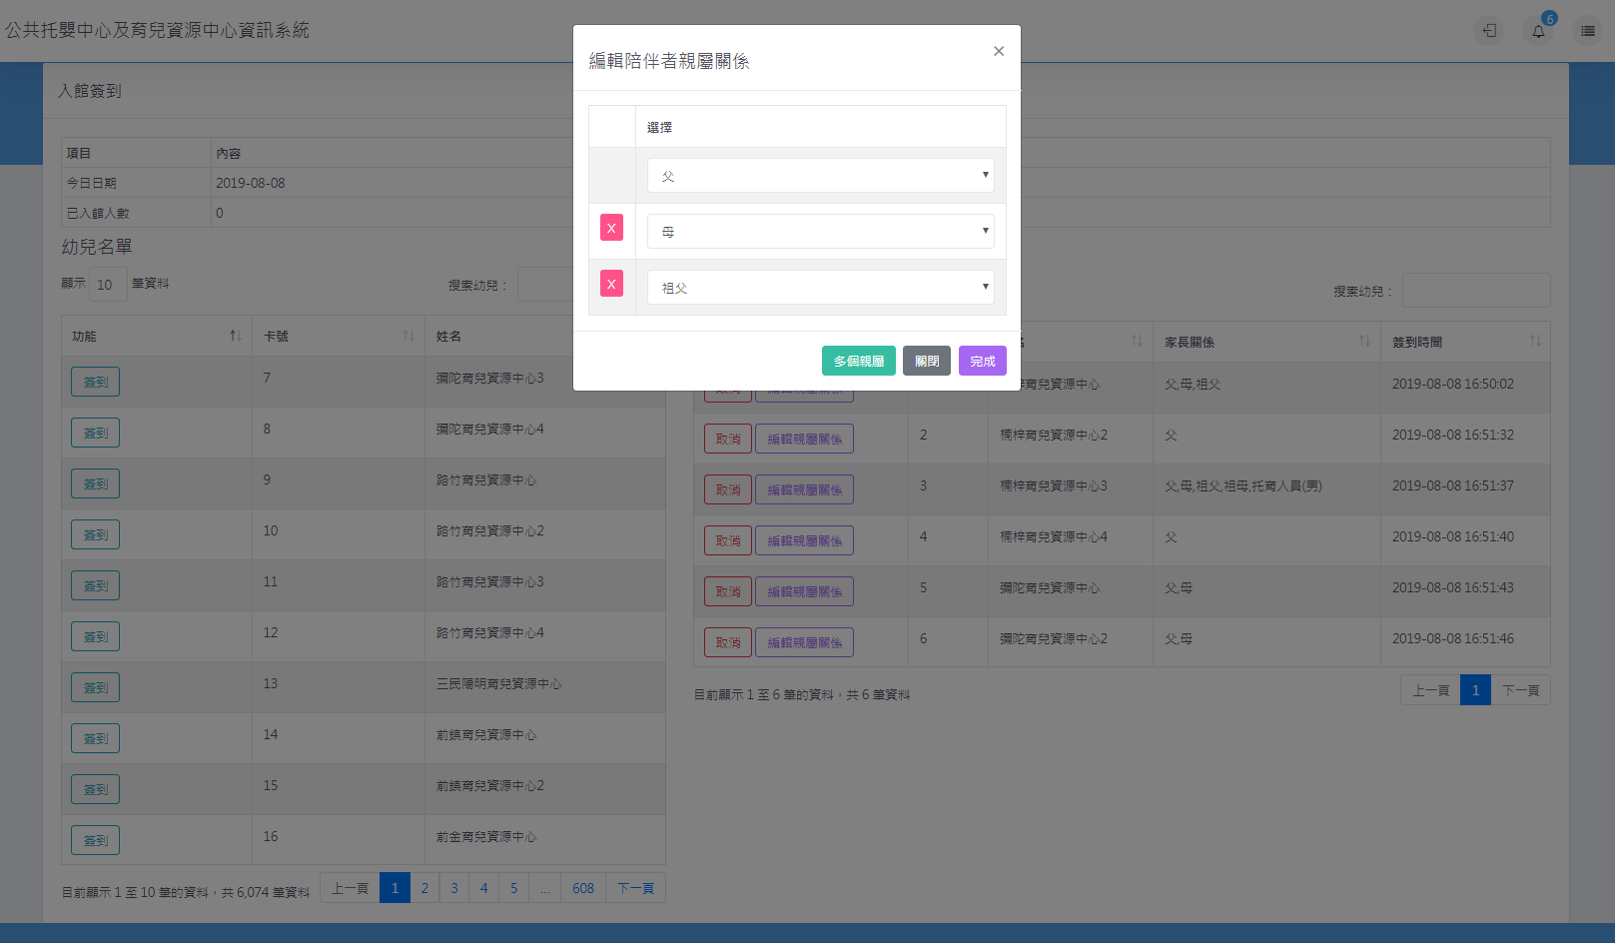
第六步
如圖所示，按多個親屬可新增其他陪伴親屬關係，按X則可刪除，點選紅色方框，可選擇其他親屬關係，按下完成即可編輯完成。

Slide 73
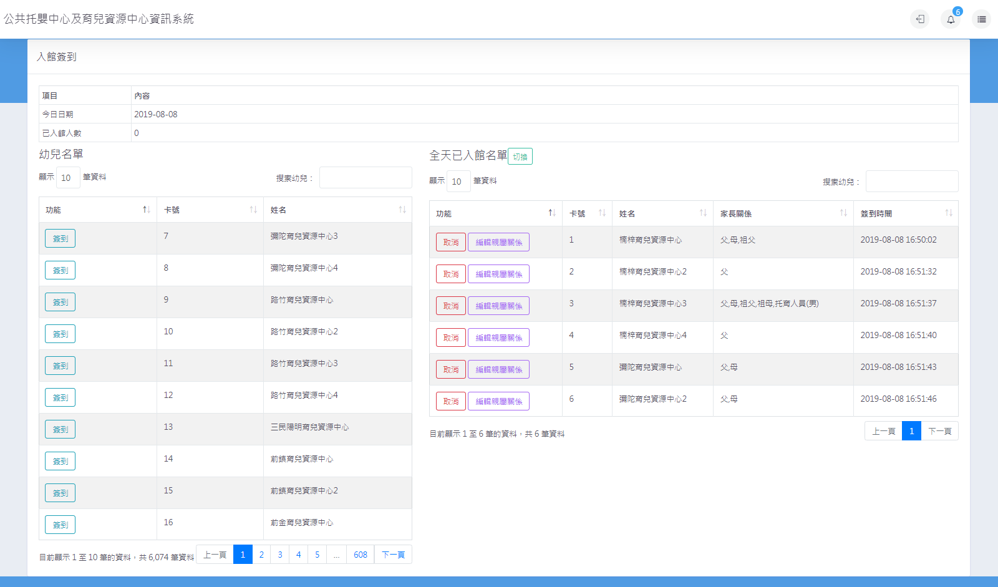
第七步
如圖所示，選擇紅框處，可取消其幼兒簽到，回到左邊列表為幼兒未入館簽到名單。

Slide 74
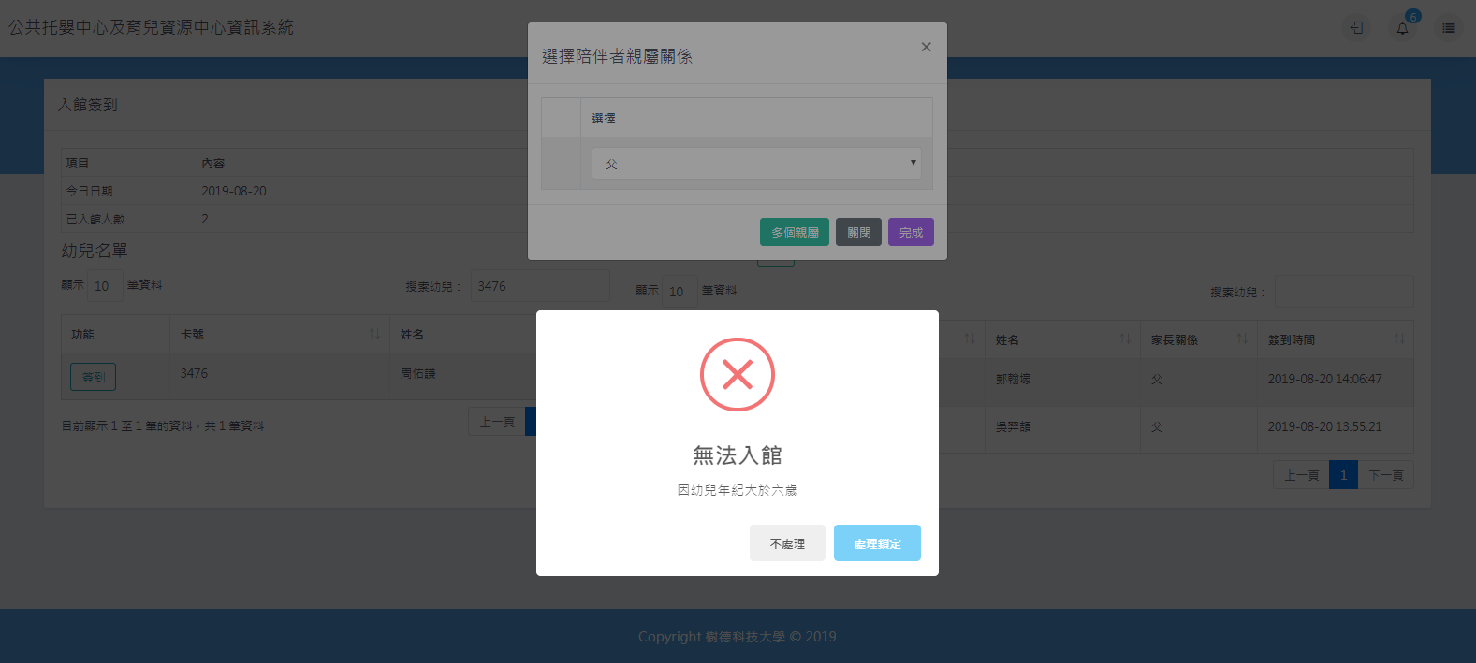
第八步
如圖所示，幼兒入館時有可能會被鎖定，此時可以選擇是否要進行處理。點選處理鎖定能夠直接處理會員的鎖定狀態。鎖定功能的操作方式請見「第七章-17~18」。

Slide 75
七、幼兒管理

Slide 76
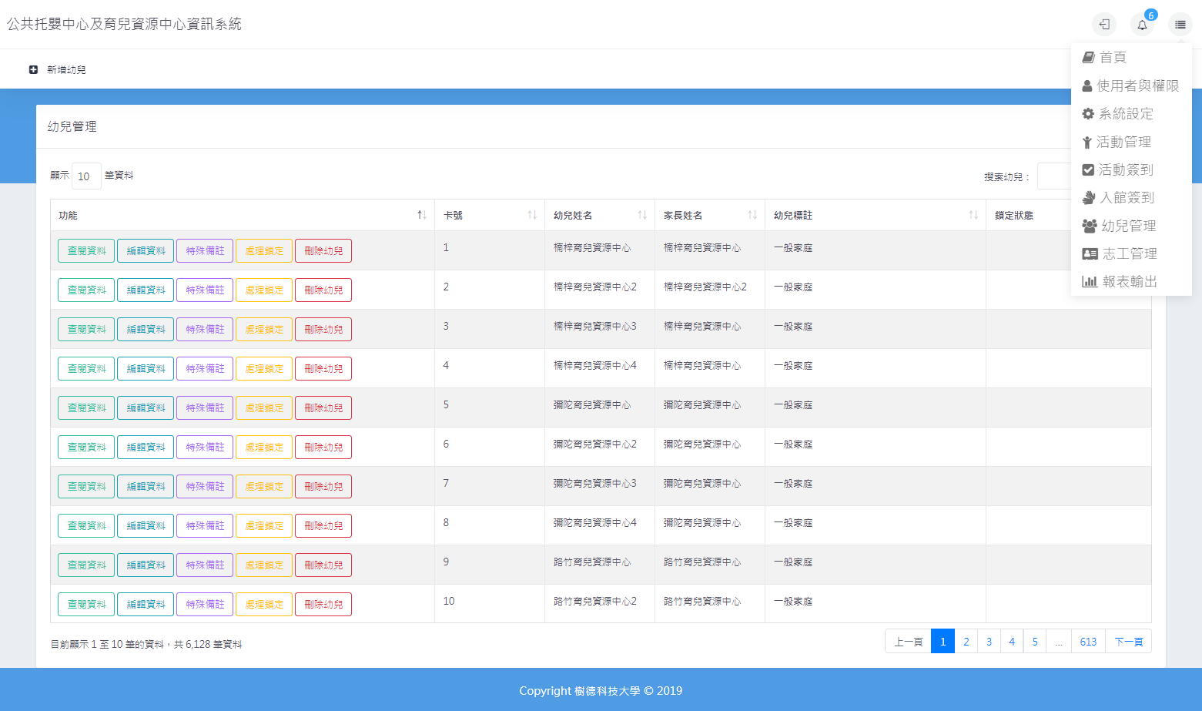
第一步
點選紅框處的「幼兒管理」，進入幼兒管理頁面，此頁面顯示卡號、幼兒姓名、家長姓名、幼兒標註即鎖定狀態

Slide 77
第二步
點選紅框處的「新增幼兒」，進入新增幼兒頁面

Slide 78
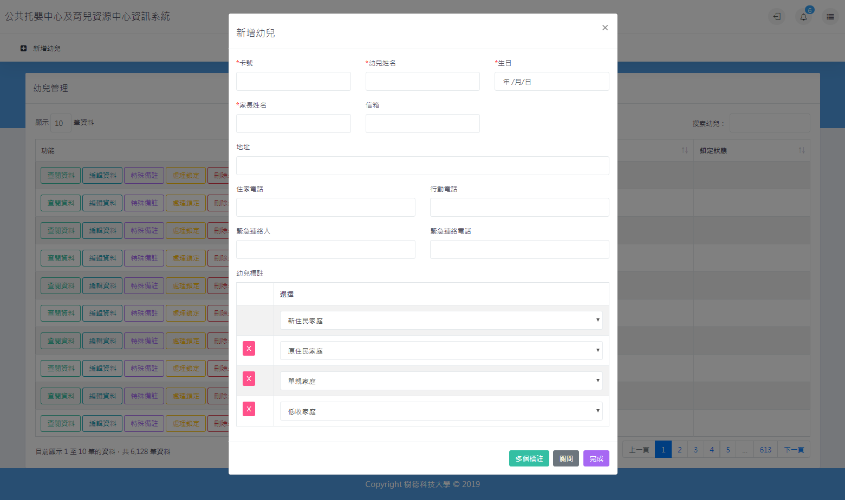
第三步
如圖所示，標註米字鍵為必填，所有資料皆可填寫，按下多個標註可新增幼兒標註，按下X則可刪除，按下完成後即可新增新的幼兒

Slide 79
第四步
點選紅框處的「查閱資料」，進入查閱資料頁面

Slide 80
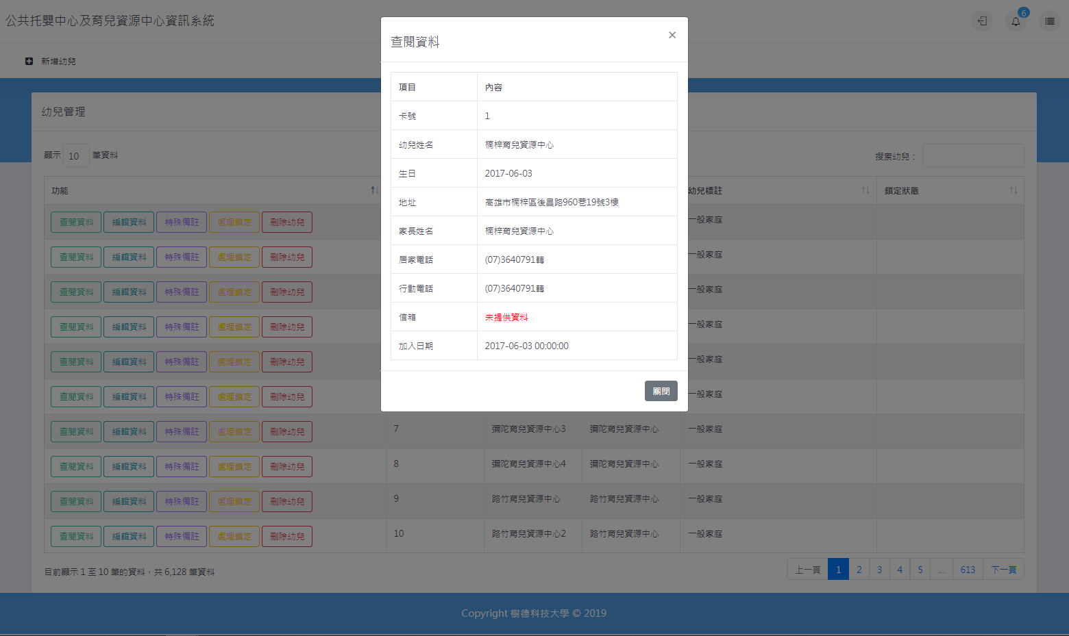
第五步
如圖所示，可檢視查閱每個幼兒資料的內容

Slide 81
第六步
點選紅框處的「編輯資料」，進入編輯資料頁面

Slide 82
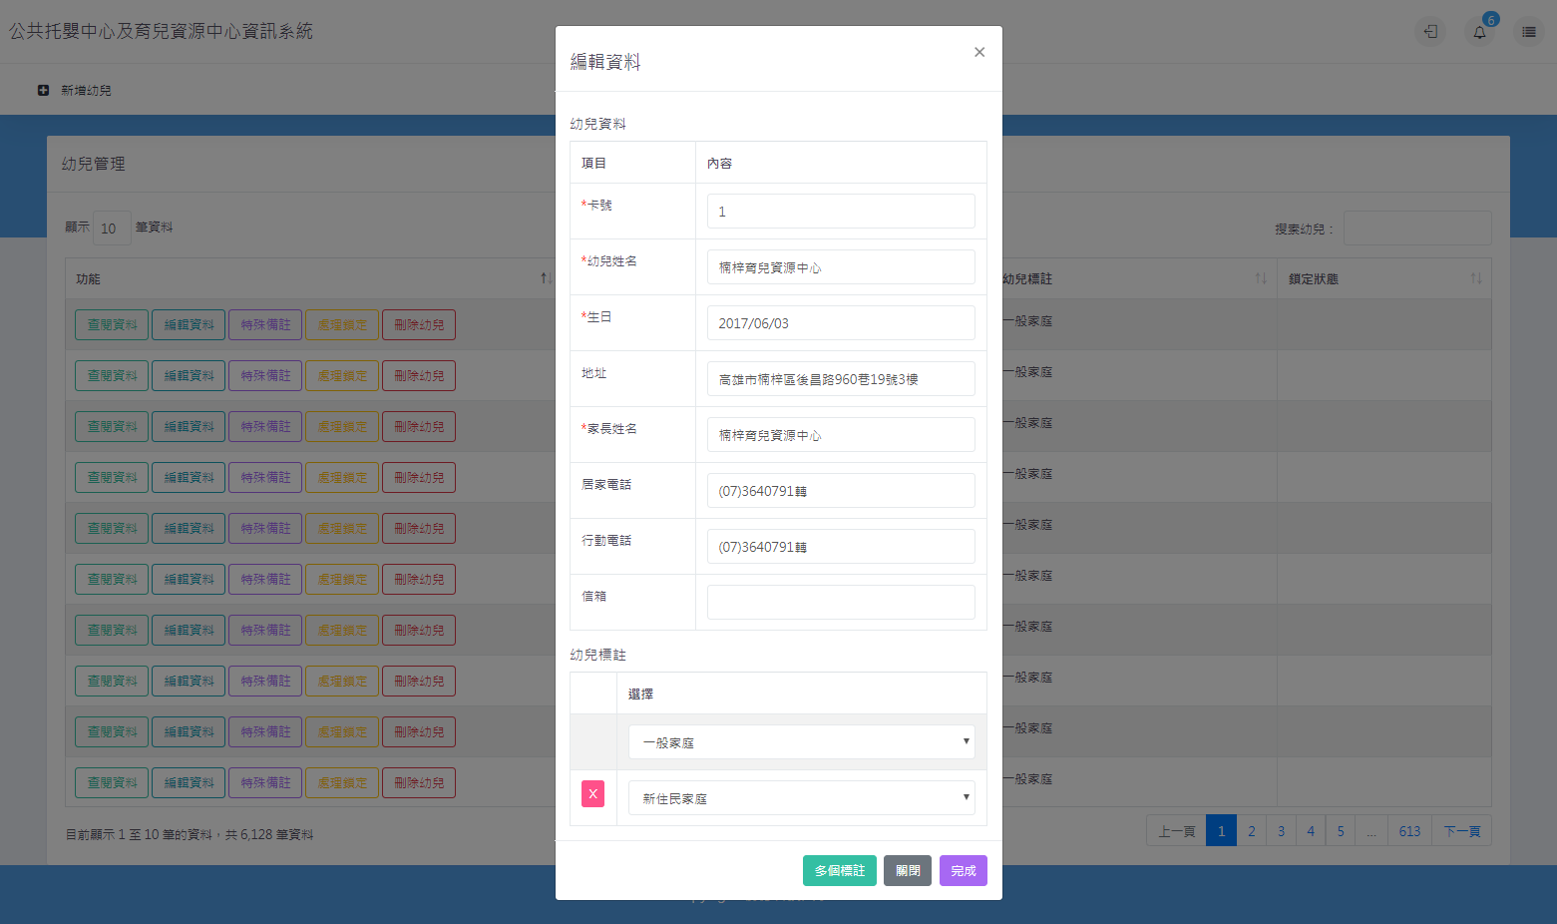
第七步
如圖所示，標註米字鍵為必填，所有資料皆可填寫，按下多個標註，新增編輯幼兒標註，按下X則可刪除，按下完成後即可編輯成功

Slide 83
第八步
點選紅框處的「特殊備註」，進入特殊備註頁面

Slide 84
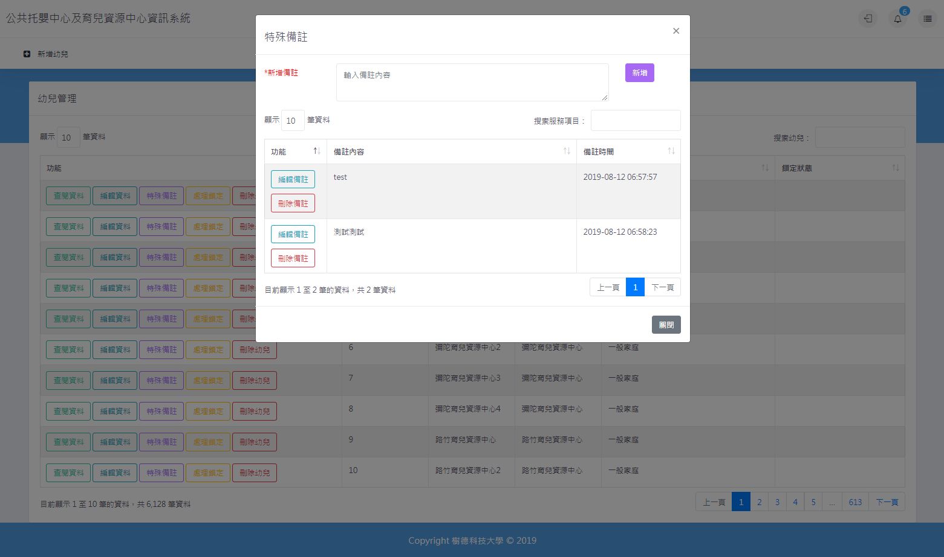
第九步
如圖所示，在紅框處填寫備註內容，按下新增即可新增此幼兒的備註內容

Slide 85
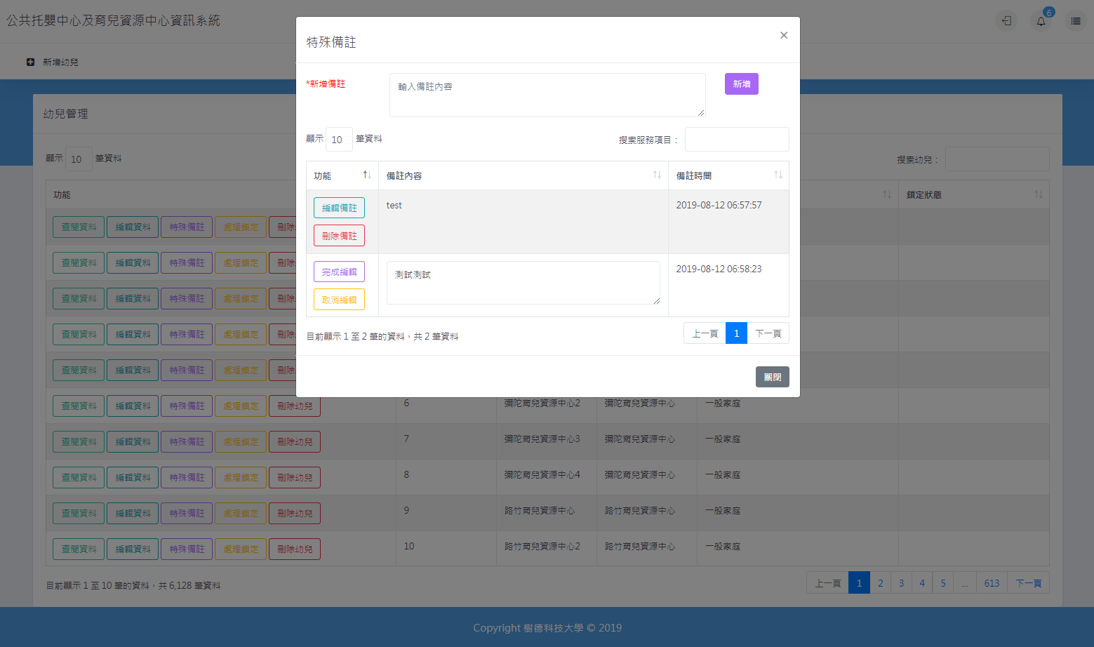
第十步
如圖所示，按下編輯備註，可編輯備註內容，按下完成編輯即可完成編輯，按下取消編輯，可取消編輯內容，按下刪除備註，則可刪除此備註內容

Slide 86
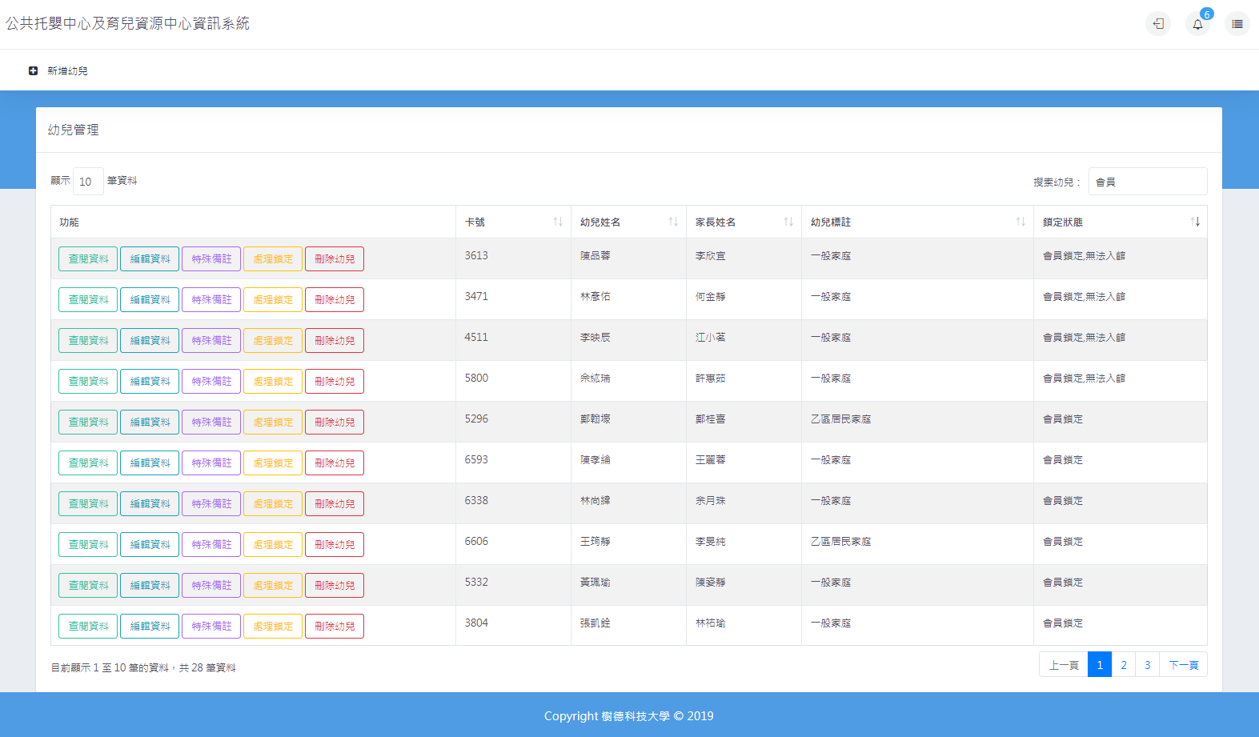
第十一步
選擇鎖定狀態為會員鎖定、無法入館的幼兒，點選紅框處的「處理鎖定」，進入處理鎖定頁面

Slide 87

第十二步
點選紅框處，可查看處理鎖定的說明。

Slide 88
第十三步
點選紅框處的「違規紀錄」，進入會員鎖定的違規紀錄頁面

Slide 89

第十四步
如圖所示，可查看此幼兒違規紀錄的活動名稱、活動和報名時間。

Slide 90
第十五步
點選紅框處的「違規紀錄」，進入會員鎖定的違規紀錄頁面

Slide 91

第十六步
如圖所示，填寫例外原因，填寫完後按下完成，例外設定成功，此幼兒即可報名活動。

Slide 92
第十七步
點選紅框處的「設定例外」，進入無法入館的設定例外頁面

Slide 93

第十八步
如圖所示，填寫例外原因和選擇例外時間，填寫完後按下完成，例外設定成功，此幼兒即可入館簽到。

Slide 94

第十九步
如圖所示，設定好的例外，會從左邊已生效名單，換到右邊的已加入例外排除之鎖定。

Slide 95
第二十步
點選紅框處的「編輯例外」，進入會員鎖定的編輯例外頁面

Slide 96

第二十一步
如圖所示，填寫編輯例外原因內容，按下完成後，會員鎖定的例外原因，即可編輯成功。

Slide 97
第二十二步
點選紅框處的「編輯例外」，進入無法入館的編輯例外頁面

Slide 98

第二十三步
如圖所示，填寫編輯例外原因和重新選擇例外時間，按下完成，無法入館的例外原因，即可編輯成功。

Slide 99
第二十四步
點選紅框處的「取消例外」，進入取消例外頁面

Slide 100

第二十五步
如圖所示，點選確定即可取消例外之設定。

Slide 101

第二十六步
如圖所示，取消例外的幼兒會在次日再被系統鎖定。

Slide 102
七、志工管理

Slide 103

第一步
點選紅框處的「志工管理」，進入志工管理頁面，此頁面顯示志工名稱、服務單位、服務項目

Slide 104

第一步
點選紅框處的「新增志工」，進入新增志工頁面

Slide 105

第一步
如圖所示， 標註米字鍵為必填，所有資料皆可填寫，按下完成即可新增成功

Slide 106

第一步
點選紅框處的「查閱資料」，進入查閱資料頁面

Slide 107

第一步
如圖所示，可檢視查閱每個志工資料的內容

Slide 108
第一步
點選紅框處的「編輯資料」，進入編輯資料頁面

Slide 109

第一步
如圖所示，標註米字鍵為必填，所有資料皆可填寫，在紅色方框處，點選或新增想要的服務項目，按下完成後即可編輯成功

Slide 110
第一步
點選紅框處的「刪除志工」，進入刪除志工頁面

Slide 111

第一步
如圖所示，按下確定即可刪除此志工名單

Slide 112
第一步
點選紅框處的「服務報名」，進入服務報名頁面

Slide 113

第一步
如圖所示，可新增服務報名，填寫服務內容及時間段，按下完成即可新增成功。

Slide 114
第一步
點選紅框處的「服務簽到」，進入服務簽到頁面

Slide 115
第一步
點選紅框處的「服務簽到」，進入服務簽到頁面

Slide 116

第一步
點選紅框處的「選擇服務」，進入選擇服務頁面

Slide 117

第一步
選擇哪一位志工，點選紅框處的「選擇服務」，進入選擇服務頁面

Slide 118

第一步
如圖所示，此頁面顯示志工名稱，服務內容及時間段，並可填寫簽到、簽退時間，按下確認後，即可更新成功。

Slide 119
第一步
點選紅框處的「刪除服務」，進入刪除服務頁面

Slide 120

第一步
如圖所示，按下確定即可刪除此志工的服務報名

Slide 121

第一步
點選紅框處的「志工管理」，即可回到志工管理頁面

Slide 122
八、報表輸出

Slide 123

第一步
點選紅框處的「報表輸出」，進入報表輸出頁面

Slide 124

第一步
點選紅框處的「活動報表」，進入活動報表頁面，此頁面顯示修改服務項目功能及輸出報表功能

Slide 125
第一步
點選紅框處的「修改項目」，進入修改項目頁面

Slide 126

第一步
如圖所示，點選紅框處的上移或下移，能把此服務項目移位，按下X則可刪除此服務項目，按下新增項目可新增新的納入照顧者人次統計之項目，按下完成後，即可編輯完成。

Slide 127
第一步
點選紅框處的「活動報表」，進入活動報表頁面，此頁面顯示修改服務項目功能及輸出報表功能

Slide 128

第一步
如圖所示，點選紅框處的上移或下移，能把此服務項目移位，按下X則可刪除此服務項目，按下新增項目可新增新的不統計照顧者人次之服務項目，按下完成後，即可編輯完成。

Slide 129
第一步
點選紅框處的「活動報表」，進入活動報表頁面，此頁面顯示修改服務項目功能及輸出報表功能

Slide 130

第一步
如圖所示，點選紅框處的上移或下移，能把此服務項目移位，按下X則可刪除此服務項目，按下新增項目可新增新的其他注意事項之服務項目，按下完成後，即可編輯完成。

Slide 131
第一步
點選紅框處的「輸出報表」，進入月報表的輸出頁面

Slide 132

第一步
如圖所示，點選紅框處，選擇想要的年份及月分，按下輸出報表即可產出當月活動報表的Execl檔

Slide 133
第一步
點選紅框處的「輸出報表」，進入季報表的輸出頁面

Slide 134

第一步
如圖所示，點選紅框處，選擇想要的年份，再選擇要的季節，按下輸出報表即可產出當季活動報表的Execl檔

Slide 135
第一步
點選紅框處的「輸出報表」，進入年報表的輸出頁面

Slide 136

第一步
如圖所示，點選紅框處，選擇想要的年份，按下輸出報表即可產出這年活動報表的Execl檔

Slide 137

第一步
點選紅框處的「統計人次」，進入統計人次頁面，此頁面顯示統計人次的報表名稱及報表說明

Slide 138
第一步
點選紅框處的「服務項目」，選擇要的服務項目

Slide 139
第一步
點選紅框處的「輸出報表」，進入月報表的輸出頁面

Slide 140

第一步
如圖所示，點選紅框處，選擇想要的年份及月分，按下輸出報表即可產出當月入館活動的統計人次的Execl檔

Slide 141
第一步
點選紅框處的「輸出報表」，進入季報表的輸出頁面

Slide 142

第一步
如圖所示，點選紅框處，選擇想要的年份，再選擇要的季節，按下輸出報表即可產出當季入館活動的統計人次的Execl檔

Slide 143
第一步
點選紅框處的「輸出報表」，進入年報表的輸出頁面

Slide 144

第一步
如圖所示，點選紅框處，選擇想要的年份，按下輸出報表即可產出這年入館活動的統計人次的Execl檔

Slide 145

第一步
點選紅框處的「服務人次」，進入服務人次頁面，此頁面顯示修改服務項目功能及輸出報表功能

Slide 146
第一步
點選紅框處的「修改輸出服務項目」，進入修改輸出服務項目頁面

Slide 147

第一步
如圖所示，點選紅框處的上移或下移，能把此服務項目移位，按下X則可刪除此服務項目，按下新增項目可新增新的服務項目，按下完成後，即可編輯完成。

Slide 148
第一步
點選紅框處的「修改需統計的標記」，進入修改需統計的標記頁面

Slide 149

第一步
如圖所示，點選紅框處的上移或下移，能把此家庭狀態移位，按下X則可刪除此家庭狀態，按下新增項目可新增新的家庭狀態，按下完成後，即可編輯完成。

Slide 150
第一步
點選紅框處的「服務人次」，進入服務人次頁面，此頁面顯示修改服務項目功能及報表的輸出

Slide 151

第一步
如圖所示，點選紅框處，選擇想要的年份與月份，按下輸出報表即可產出當月家庭類別服務人次的Excel檔

Slide 152
第一步
點選紅框處的「服務人次」，進入服務人次頁面，此頁面顯示修改服務項目功能及報表的輸出

Slide 153

第一步
如圖所示，點選紅框處，選擇想要的年份，再選擇要的季節，按下輸出報表即可產出當季家庭類別服務人次的Excel檔

Slide 154
第一步
點選紅框處的「服務人次」，進入服務人次頁面，此頁面顯示修改服務項目功能及報表的輸出

Slide 155

第一步
如圖所示，點選紅框處，選擇想要的年份，按下輸出報表即可產出這年家庭類別服務人次的Excel檔

Slide 156

第一步
點選紅框處的「資源報表」，進入資源報表頁面，此頁面顯示各資源的報表名稱類型、及報表說明

Slide 157
第一步
點選紅框處的「輸出報表」，進入輸出會員名冊頁面

Slide 158

第一步
如圖所示，選擇要的輸出類型，按下輸出報表，即可產出此類型育兒中心會員名冊的Excel檔

Slide 159
第一步
點選紅框處的「輸出報表」，進入輸出弱勢類別分析表頁面

Slide 160

第一步
如圖所示，點選紅框處，選擇想要的年份與月份，按下輸出報表即可產出當月弱勢類別分析表的Excel檔

Slide 161
第一步
點選紅框處的「輸出報表」，進入輸出入館登記表頁面

Slide 162

第一步
如圖所示，點選紅框處，選擇想要的年份與月份，按下輸出報表即可產出當月入館登記表的Excel檔

Slide 163
第一步
點選紅框處的「輸出報表」，進入輸出活動報表頁面

Slide 164

第一步
如圖所示，選擇想要的活動名稱，點選紅框處，按下輸出報表即可產出此活動報名名冊的Excel檔

Slide 165
第一步
點選紅框處的「輸出報表」，進入輸出活動簽到表頁面

Slide 166

第一步
如圖所示，選擇想要的活動名稱，點選紅框處，按下輸出報表即可產出此活動簽到名單的Excel檔

